Slide 1
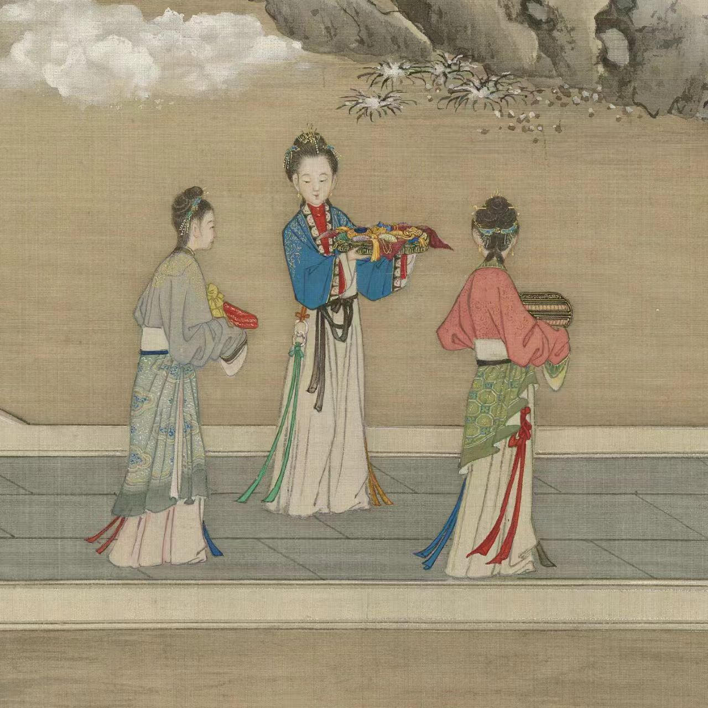
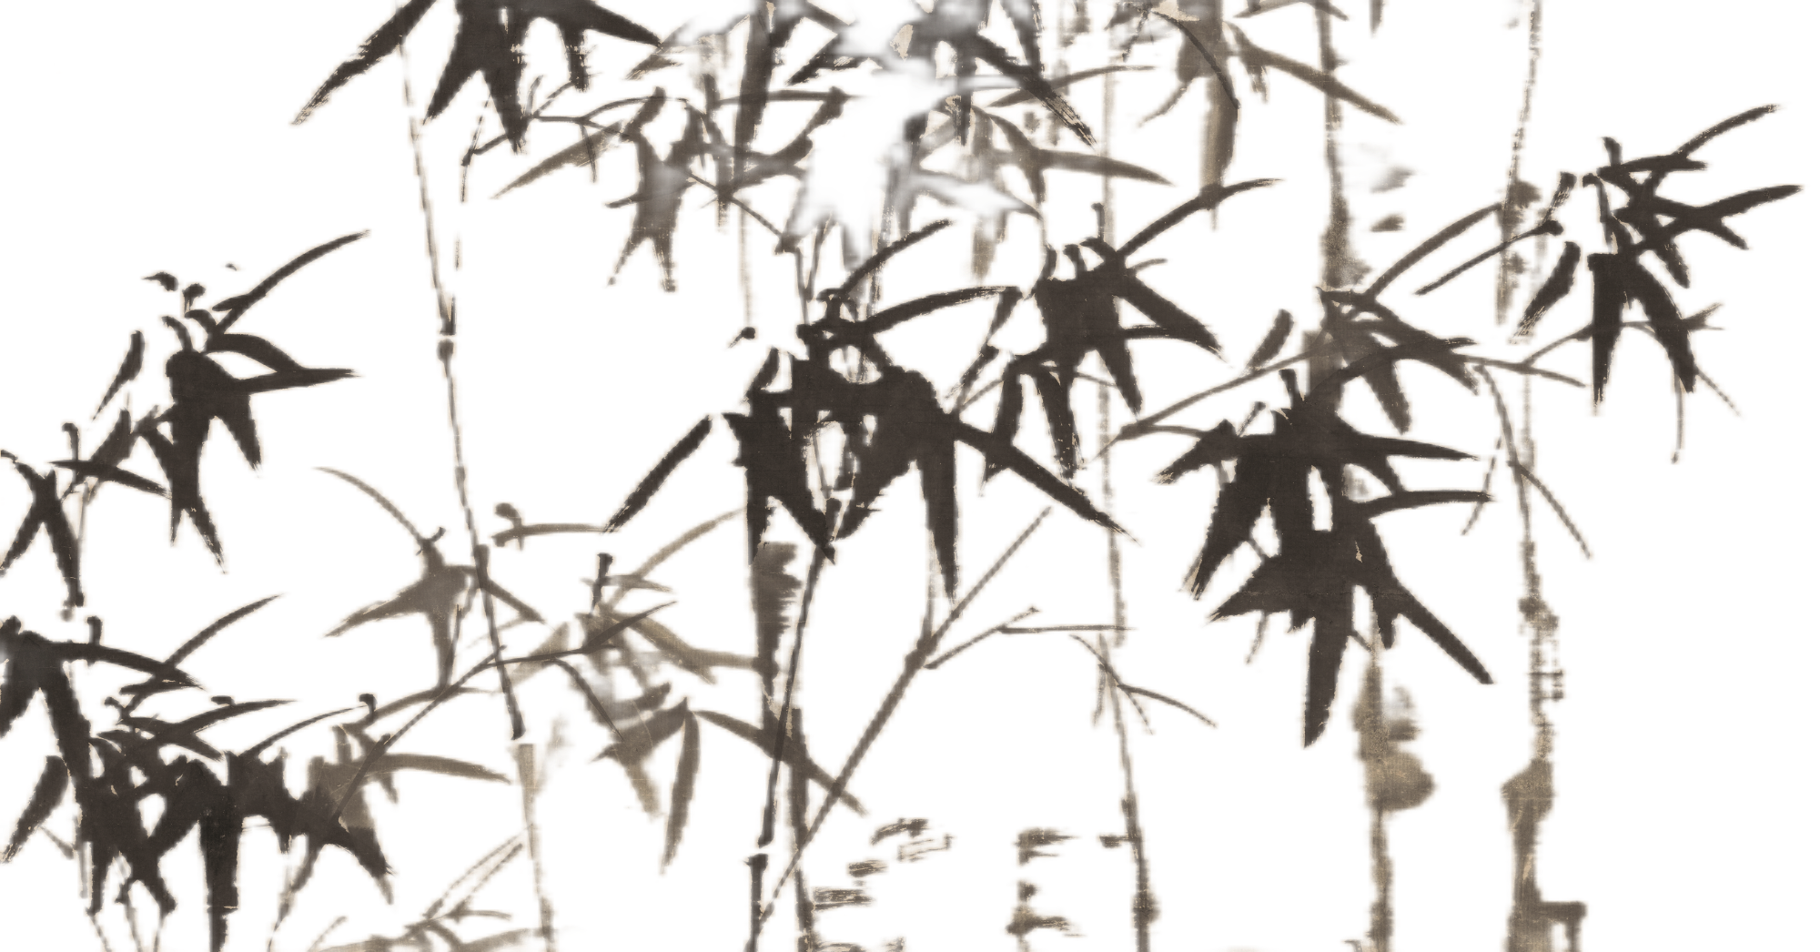
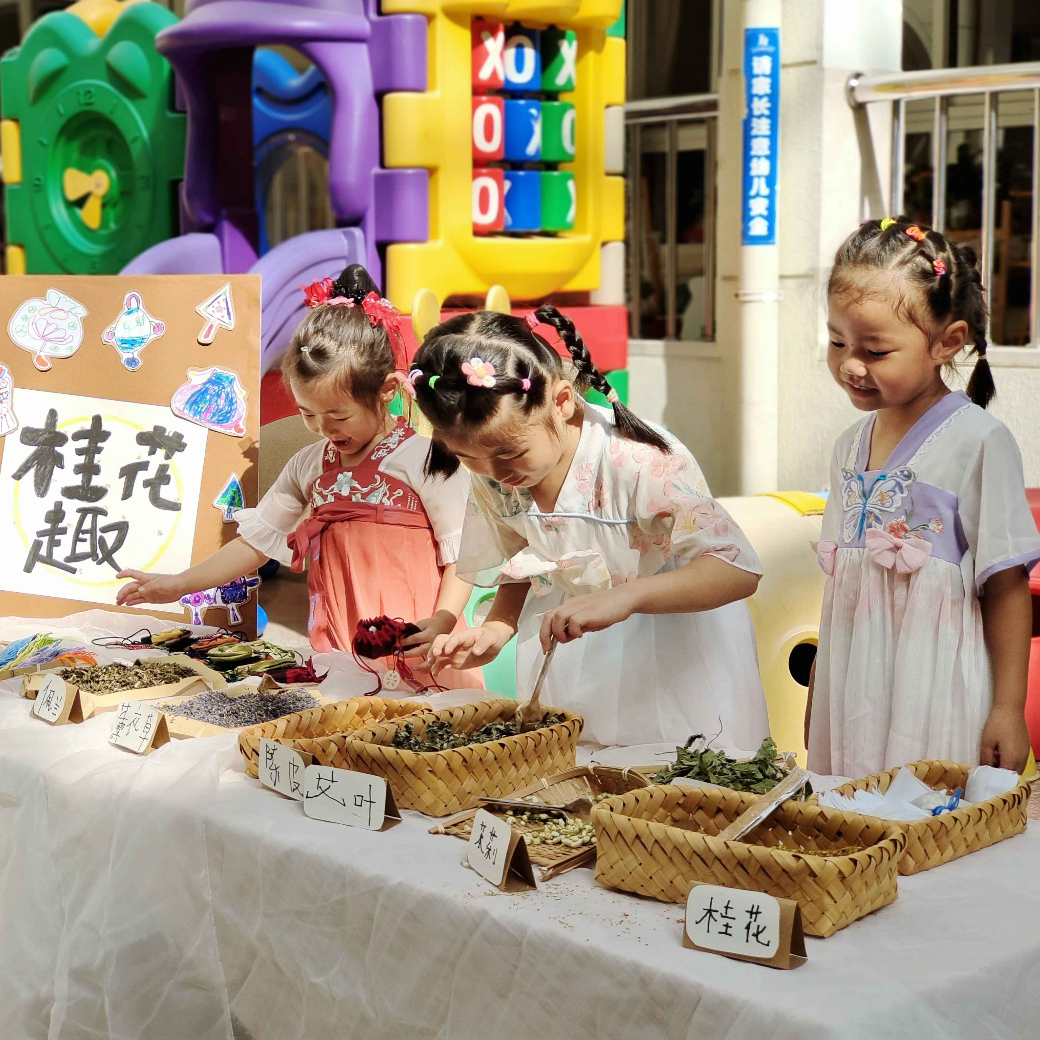
千年香韵
一囊匠心
拈一抹流年，绣一窗岁月，一针是平安，一线是喜乐。
——河海幼儿园 大四班

Slide 2
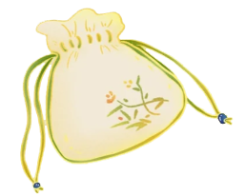
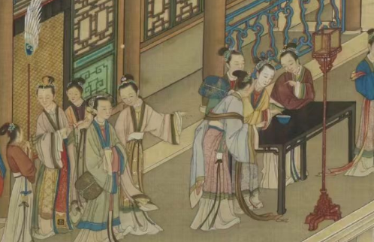
肆
叁
贰
壹
目录
收获成效
聚焦问题
价值判断
游戏背景

Slide 3
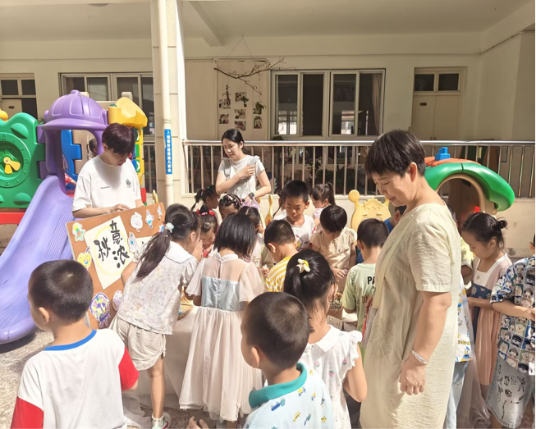
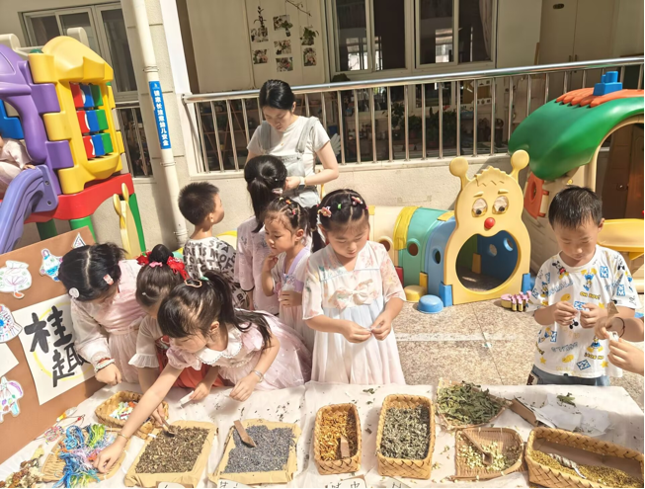
游戏背景
中华优秀传统文化是中华民族的文化根脉和精神命脉，香囊作为我国传统的民间手工艺品，承载着丰富的文化内涵和历史记忆。为了让幼儿更好地了解和传承传统文化，在中秋游园会上，我们带着小朋友一起制作简易的桂花香囊。活动十分火热，孩子们都很感兴趣，结束后，我们决定将“制作香囊”的游戏延申到布艺区。

Slide 4
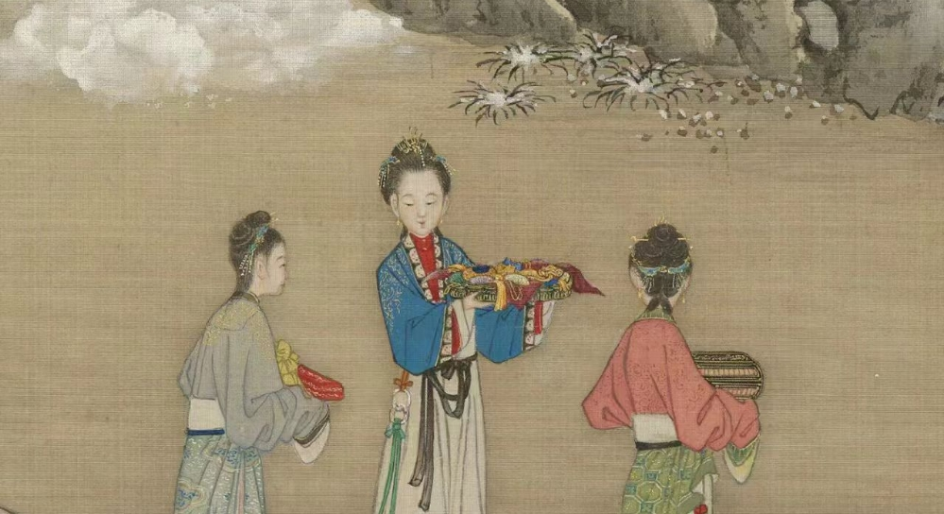
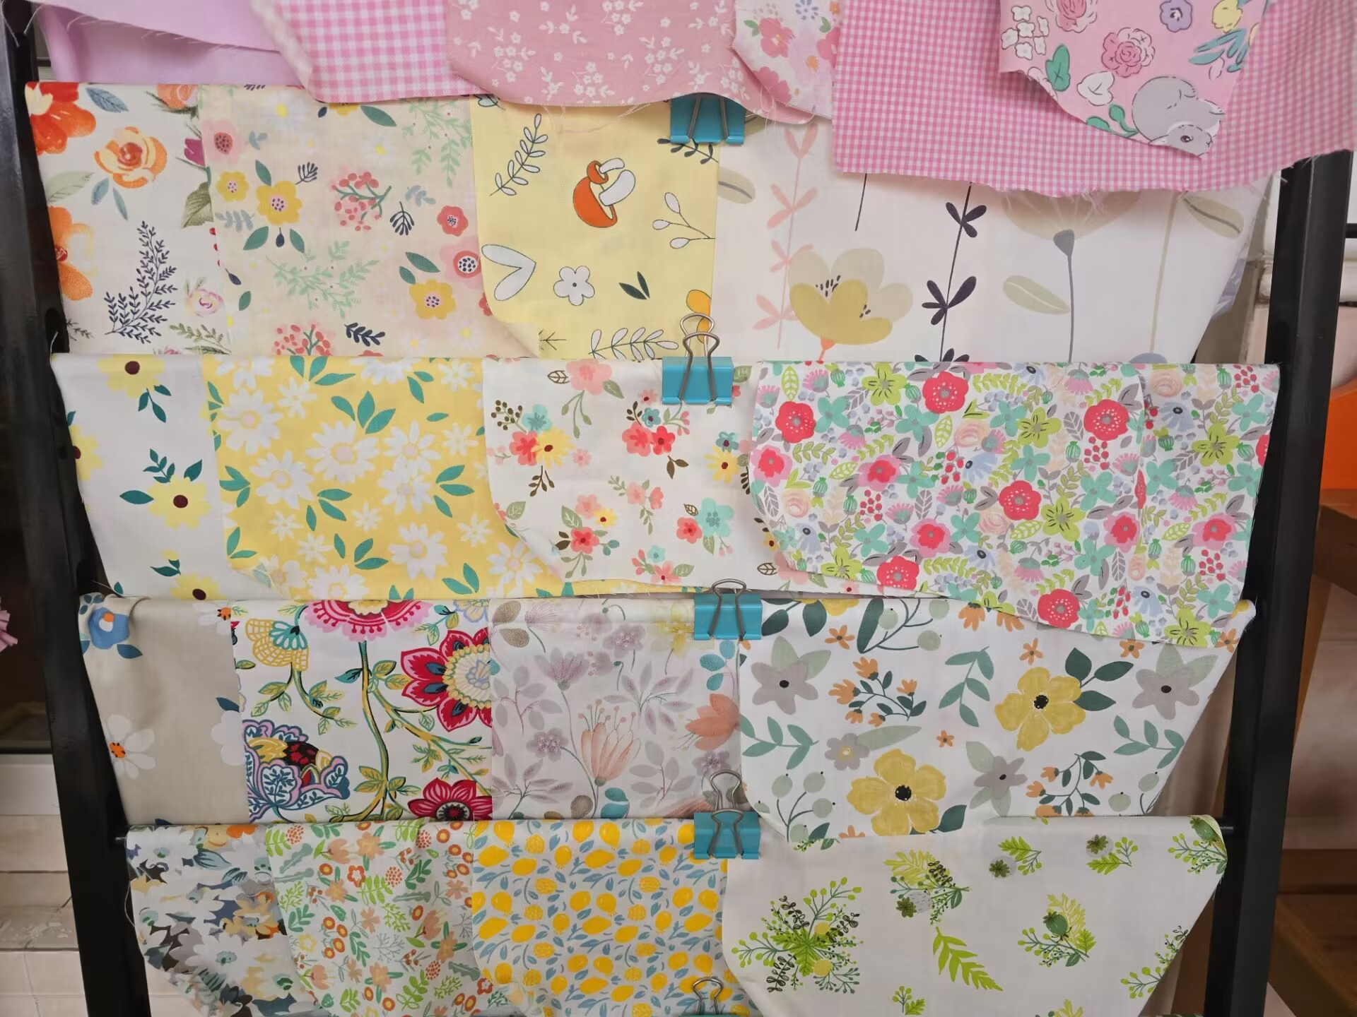
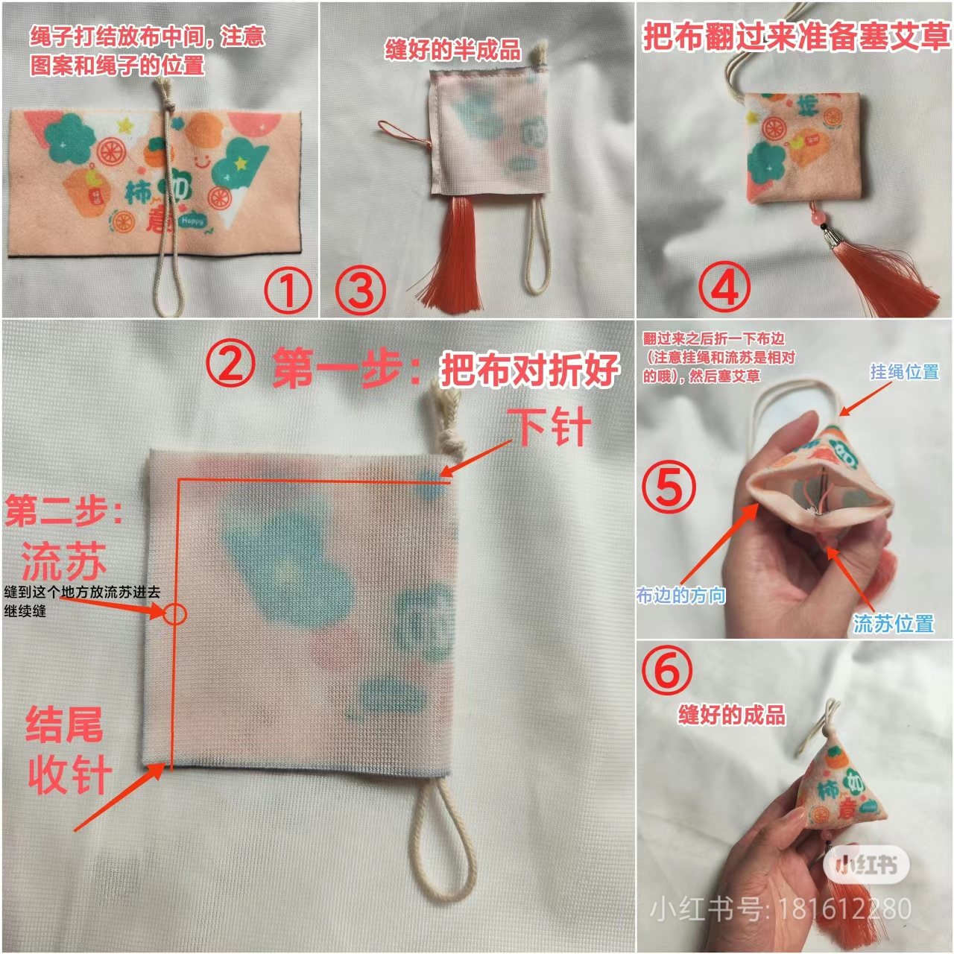
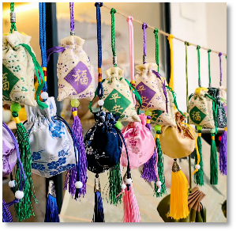
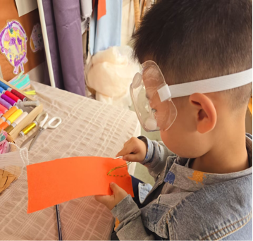
价值判断
思考在先：面对香囊制作，教师该怎么“为”？
教师角色定位：教师需要提前熟悉香囊制作，结合孩子经验预设价值点，引导孩子从自主探究开始。
香囊体验规划：预设活动可能，了解香囊制作的方法与过程，提供丰富的材料和多样的玩法，贴近孩子的生活，符合指南发展目标。
差异观察与引导：在活动开始和过程中关注预设点，观察孩子个体差异，适时引导，促进深度学习和思考。

Slide 5
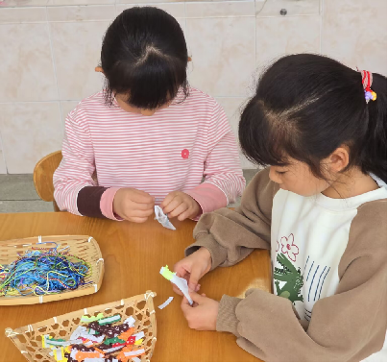
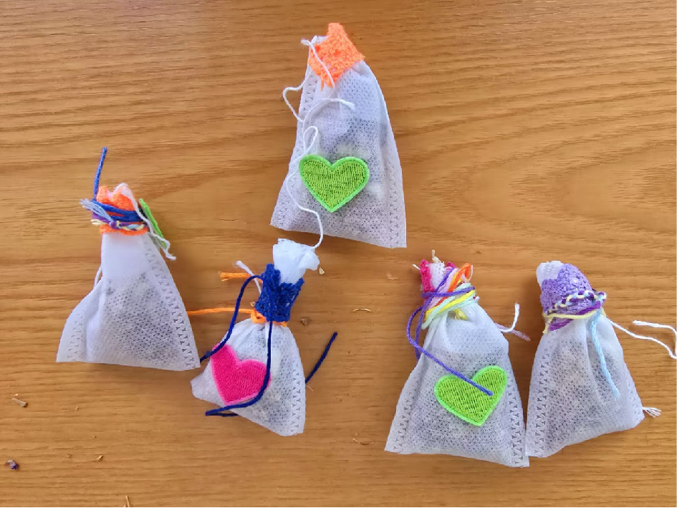
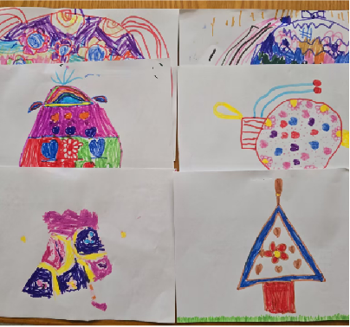
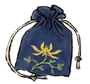
游戏实录
场景一：舒舒和言言各拿了一个内布袋，舒舒装填了一勺茉莉花和一勺桂花，言言装填了一勺薰衣草和一把艾草，两人将内布袋的抽绳拉好，回到桌子上，用彩绳和带背胶的彩带将香囊再次封口，最后舒舒和言言又选择用彩色的爱心装饰贴画和水彩笔在内布袋的表面做了一些装饰，整个游戏过程持续了八分钟，两位小朋友便完成了简易香囊的制作。
场景二：游戏分享时，磊磊评价媛媛的作品说你这个香囊有点简单，而且和老师给我们看的不一样，媛媛拿出自己的香囊设计图说道：“我是想做一个这样子的香囊的，但是我不知道怎么做，不知道拿什么东西做。”

Slide 6
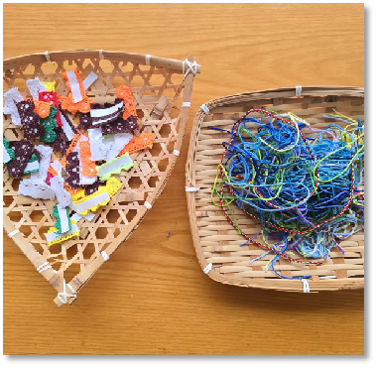
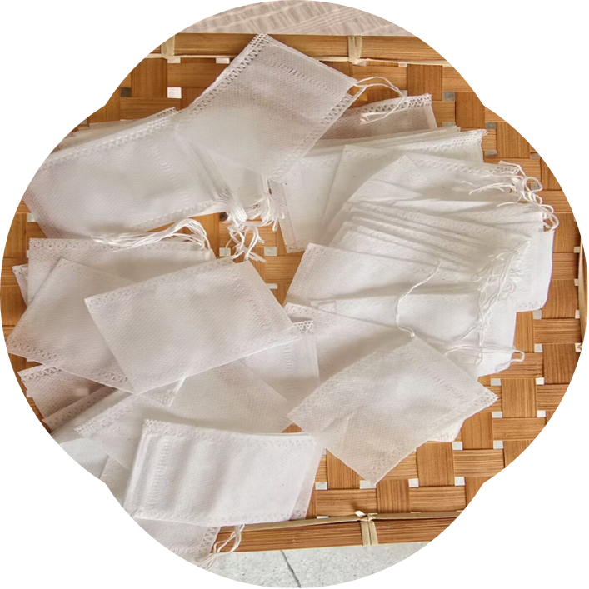
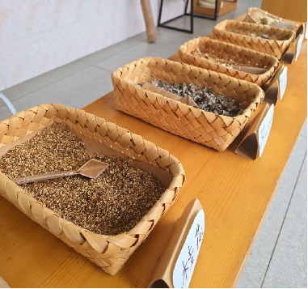
观察分析
1.现有的材料单一、支架的缺失支持不了游戏的持续发展。
2.小朋友们对于传统香囊制作的经验缺失。

Slide 7
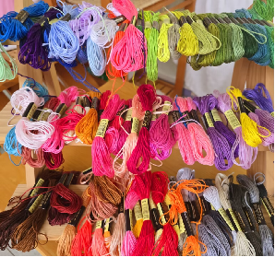
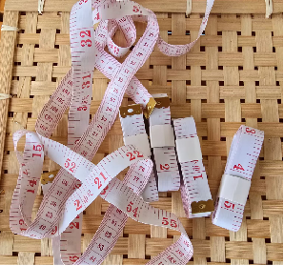
思考与支持
《指南》中艺术领域指出“5~6岁的幼儿能用多种工具、材料或不同的表现手法表达自己的感受与想象。”《关键经验》中也指出孩子们在艺术创作时要提供丰富的创作支架。
面对共同的问题，我们老师及时为幼儿准备了布料、毛线、彩绳、彩带、针、裁缝剪、软皮尺、流苏、手套、胶水等材料。通过绘本阅读、观看视频、长辈教学，孩子们知道了制作香囊需要经过测量裁剪、针线缝制、灌装香料三个基础步骤。我们也将本次游戏活动的目标进行了制订。
游戏名称 | 游戏目标 | 关注要点
制作香囊 | 1.了解传统香囊的制作过程。 2.尝试利用身边的材料和工具制作香囊。 3.感受香囊制作的乐趣和不易，学会合作探究。 | 1.遇到问题以及解决问题的意识与能力。 2.记录自己游戏的情况。 3.整个游戏过程的持久性、专业性。

Slide 8
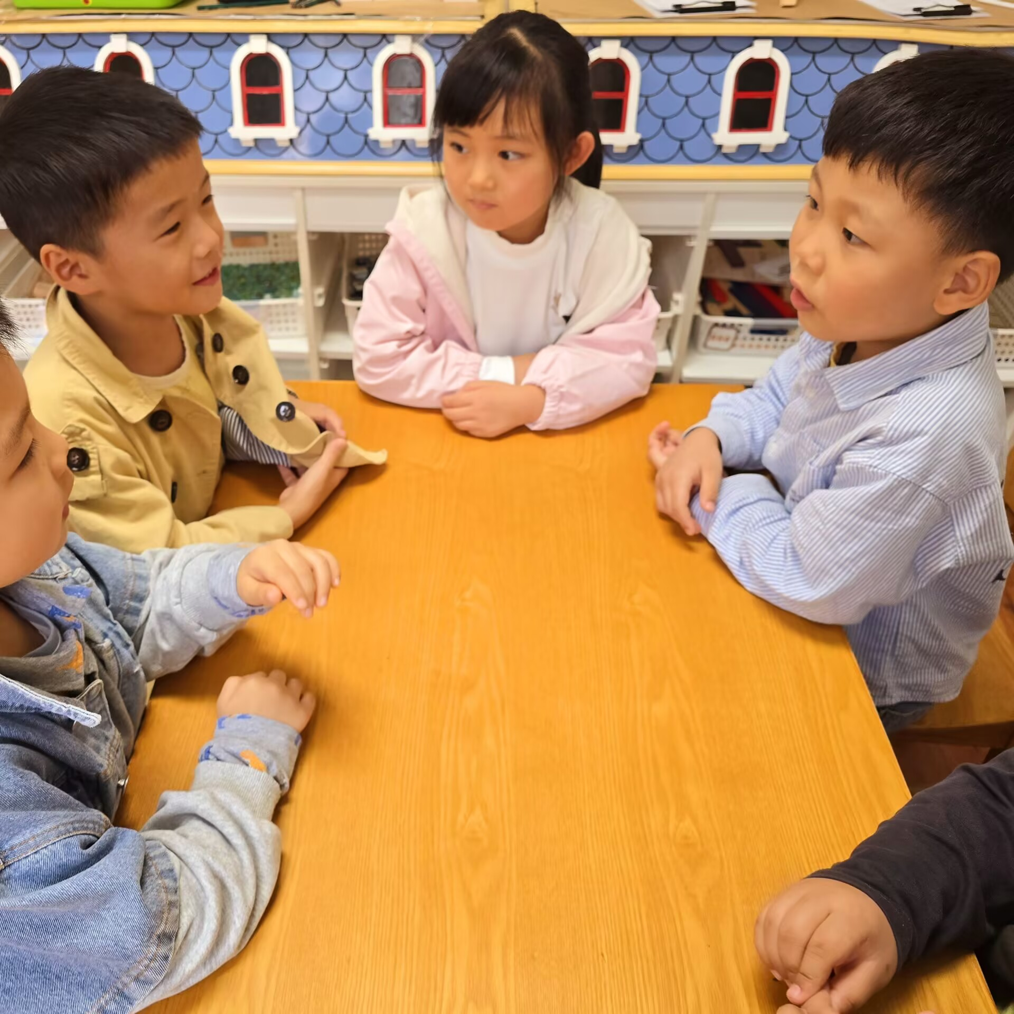
初次尝试，发现问题
诚诚：布料裁剪的形状、大小不适合，边缘不整齐
恺恺：线缝到一半长度不够了
磊磊：针会戳到手
小潘：线漏在外面不好看
舒舒：两条边连着缝还是分开缝
... ...
教师思考：初次尝试孩子们遇到了很多很多的问题，有一些是能轻松解决的，有一些是难以克服的难点，对于个别问题和简单的问题孩子们可以通过经验分享和再次尝试来解决，对于重难点，我们则一起聚焦来解决。

Slide 9
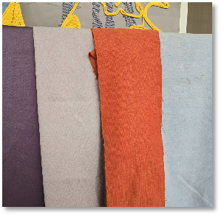
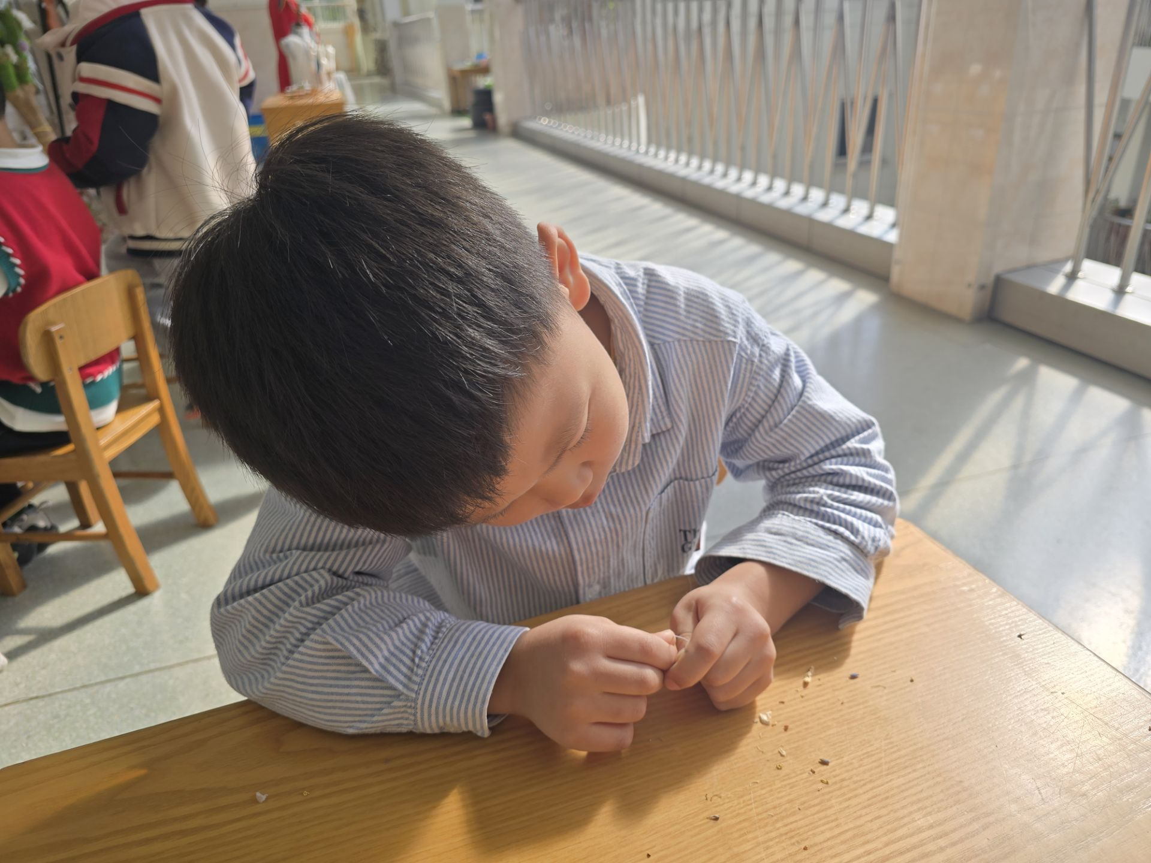
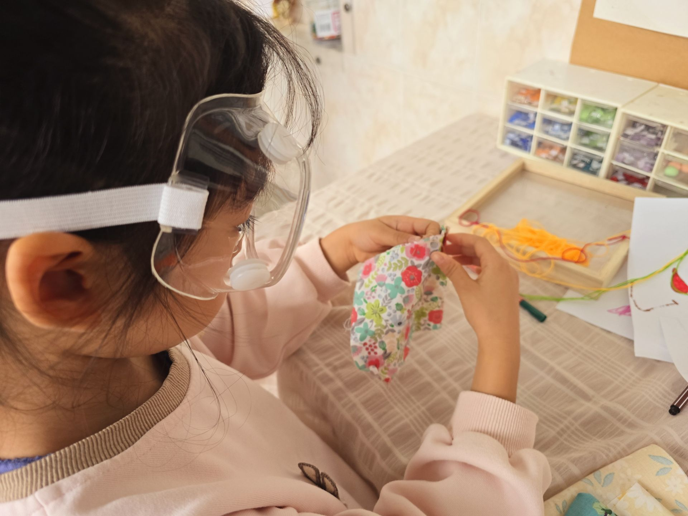
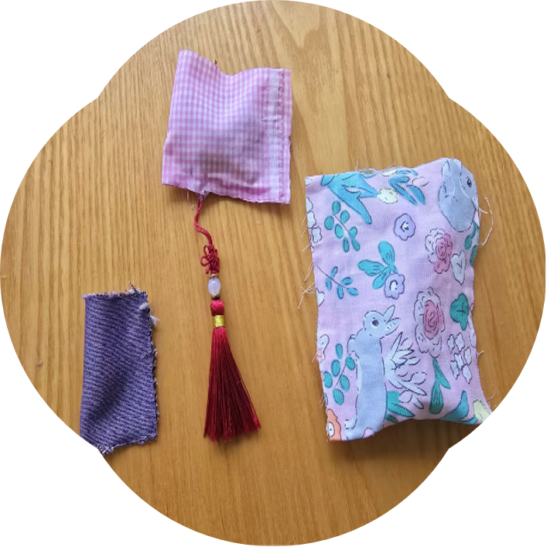
寻找方法 突破难点
问题一：穿针引线有困难。
问题二：绳尾打结有困难，收针打结有困难。
问题三：不会缝，线会缠绕打乱，香料会漏。

Slide 10
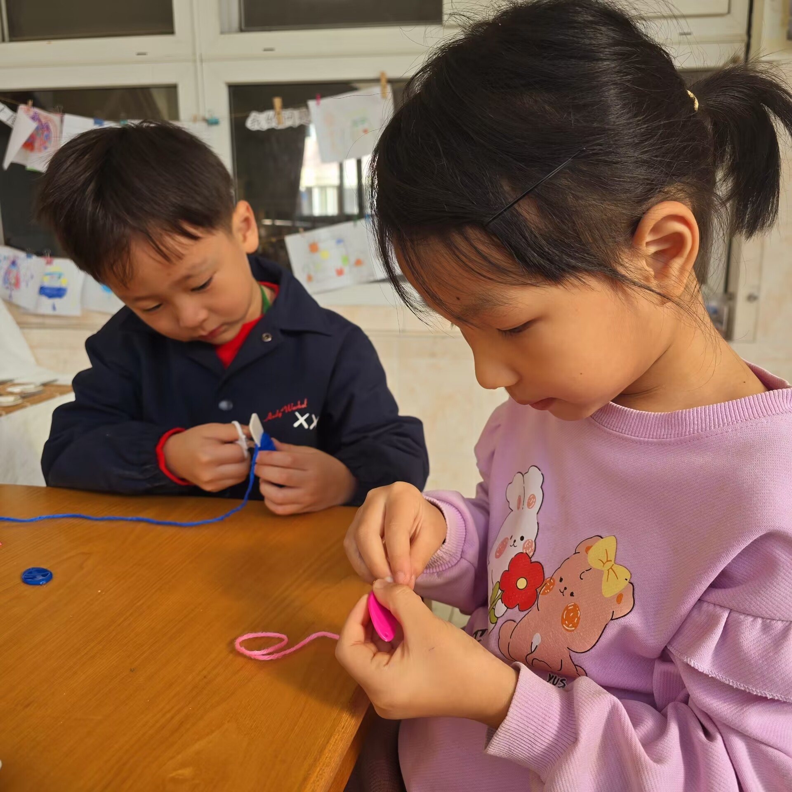
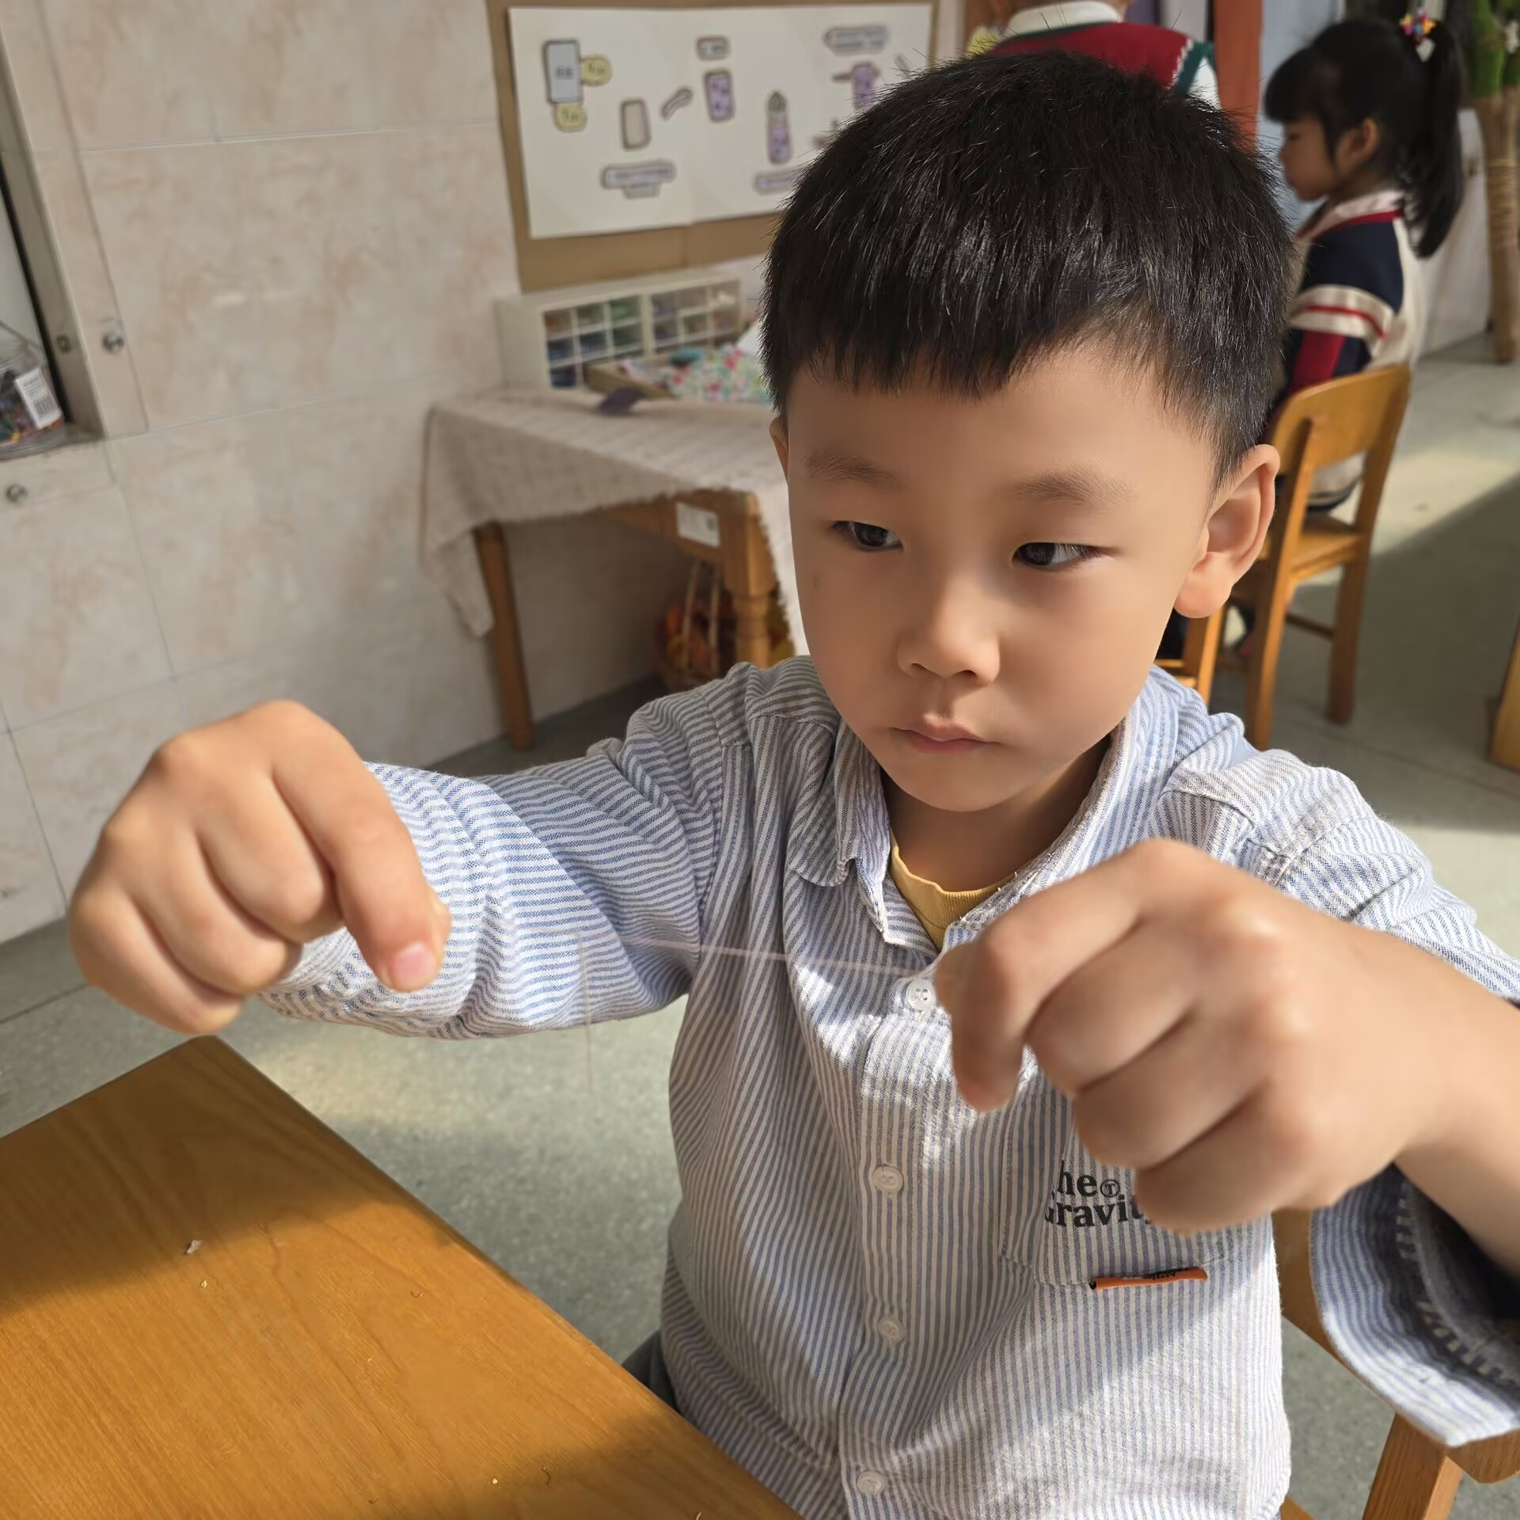
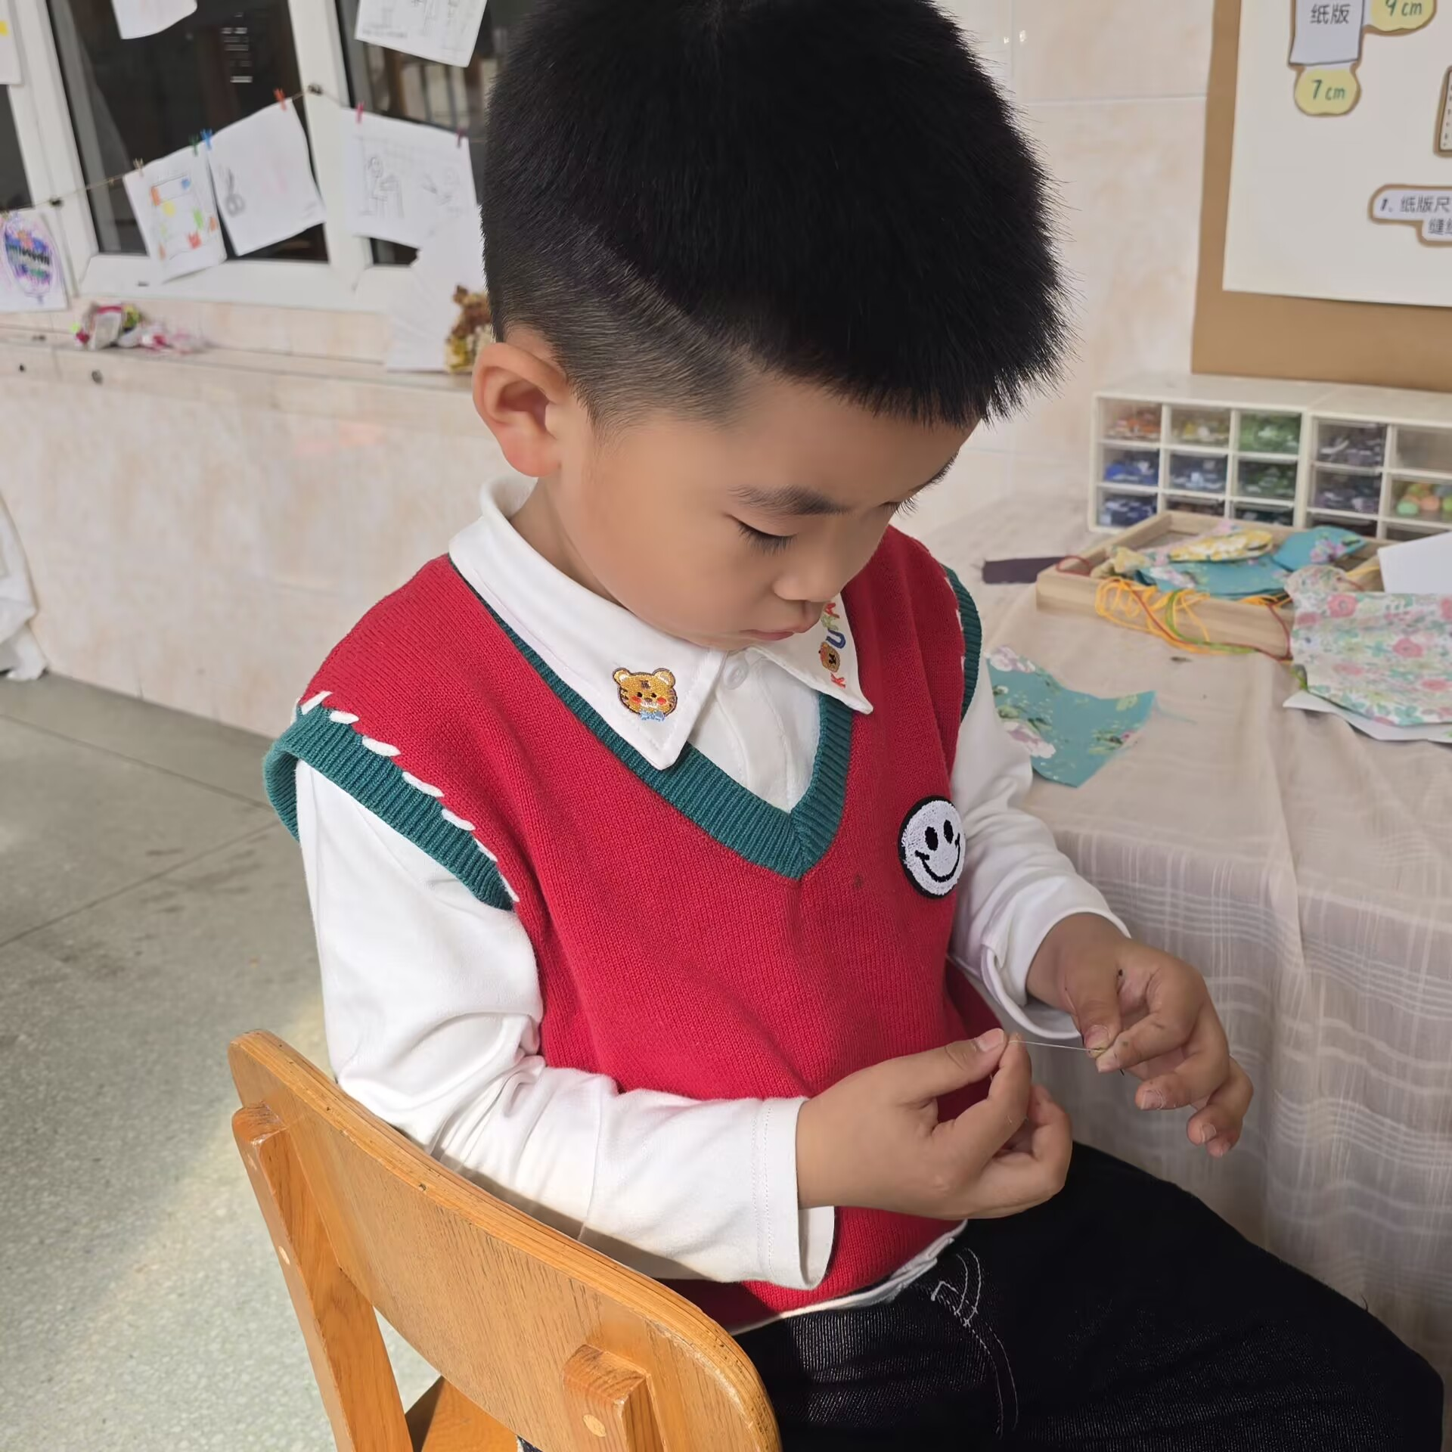
问题一：如何快速穿针引线？
差异体现：在参与游戏活动的12人中，有7个小朋友觉得穿针难，7个小朋友中有2个小朋友没有成功穿过针头，5个小朋友需要花很长时间（＞5min）才能成功。而认为穿针简单的5个小朋友当中也有3个小朋友需要花超过5min的时间，仅仅有2个小朋友穿针比较熟练。
差异分析：舒舒和言言美工方面能力水平较强、手眼协调。
舒舒：外婆在家会用到针，她穿线都是放在嘴巴里抿一抿，这样更容易穿。
言言：我就是眼镜瞄准了，手拿好了把绳子捏捏紧就能穿过去了。
差异利用：交流分享后小朋友们发现线头在分叉的情况下不容易穿进去，而在紧凑抱紧的情况下容易穿进去，舒舒的“嘴巴抿一抿”和言言的“捏捏紧”都是帮助线头抱在一起更加紧实。这一次有5个小朋友提高了穿针的效率，能运用方法快速穿针，但仍然有5个小朋友穿的很费劲。在这样的情况下，我们在材料上进行了思考与跟进，增添了“穿针神器”，简单的操作方法让不会穿绳的孩子也能迅速完成。
教师思考：《指南》中指出：要最大限度支持和满足幼儿通过直接感知、实际操作和亲身体验获取经验的需要。小朋友用自己的方法不断尝试并获得成功是自豪的，但针对能力不足的幼儿，环境和材料的调控也是必要的。

Slide 11
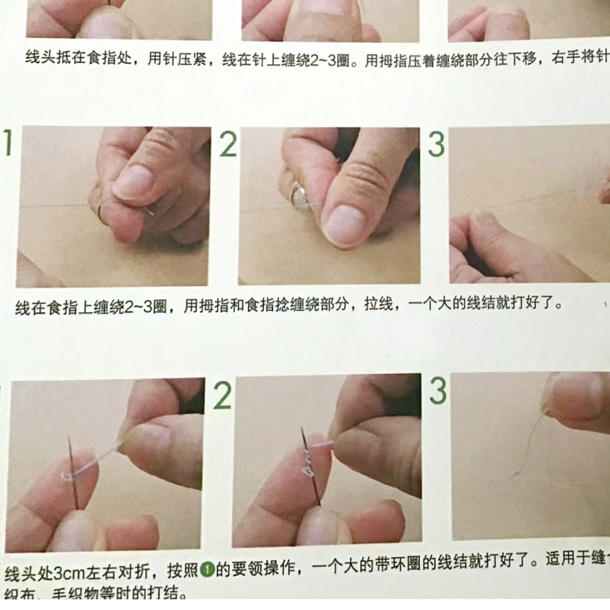
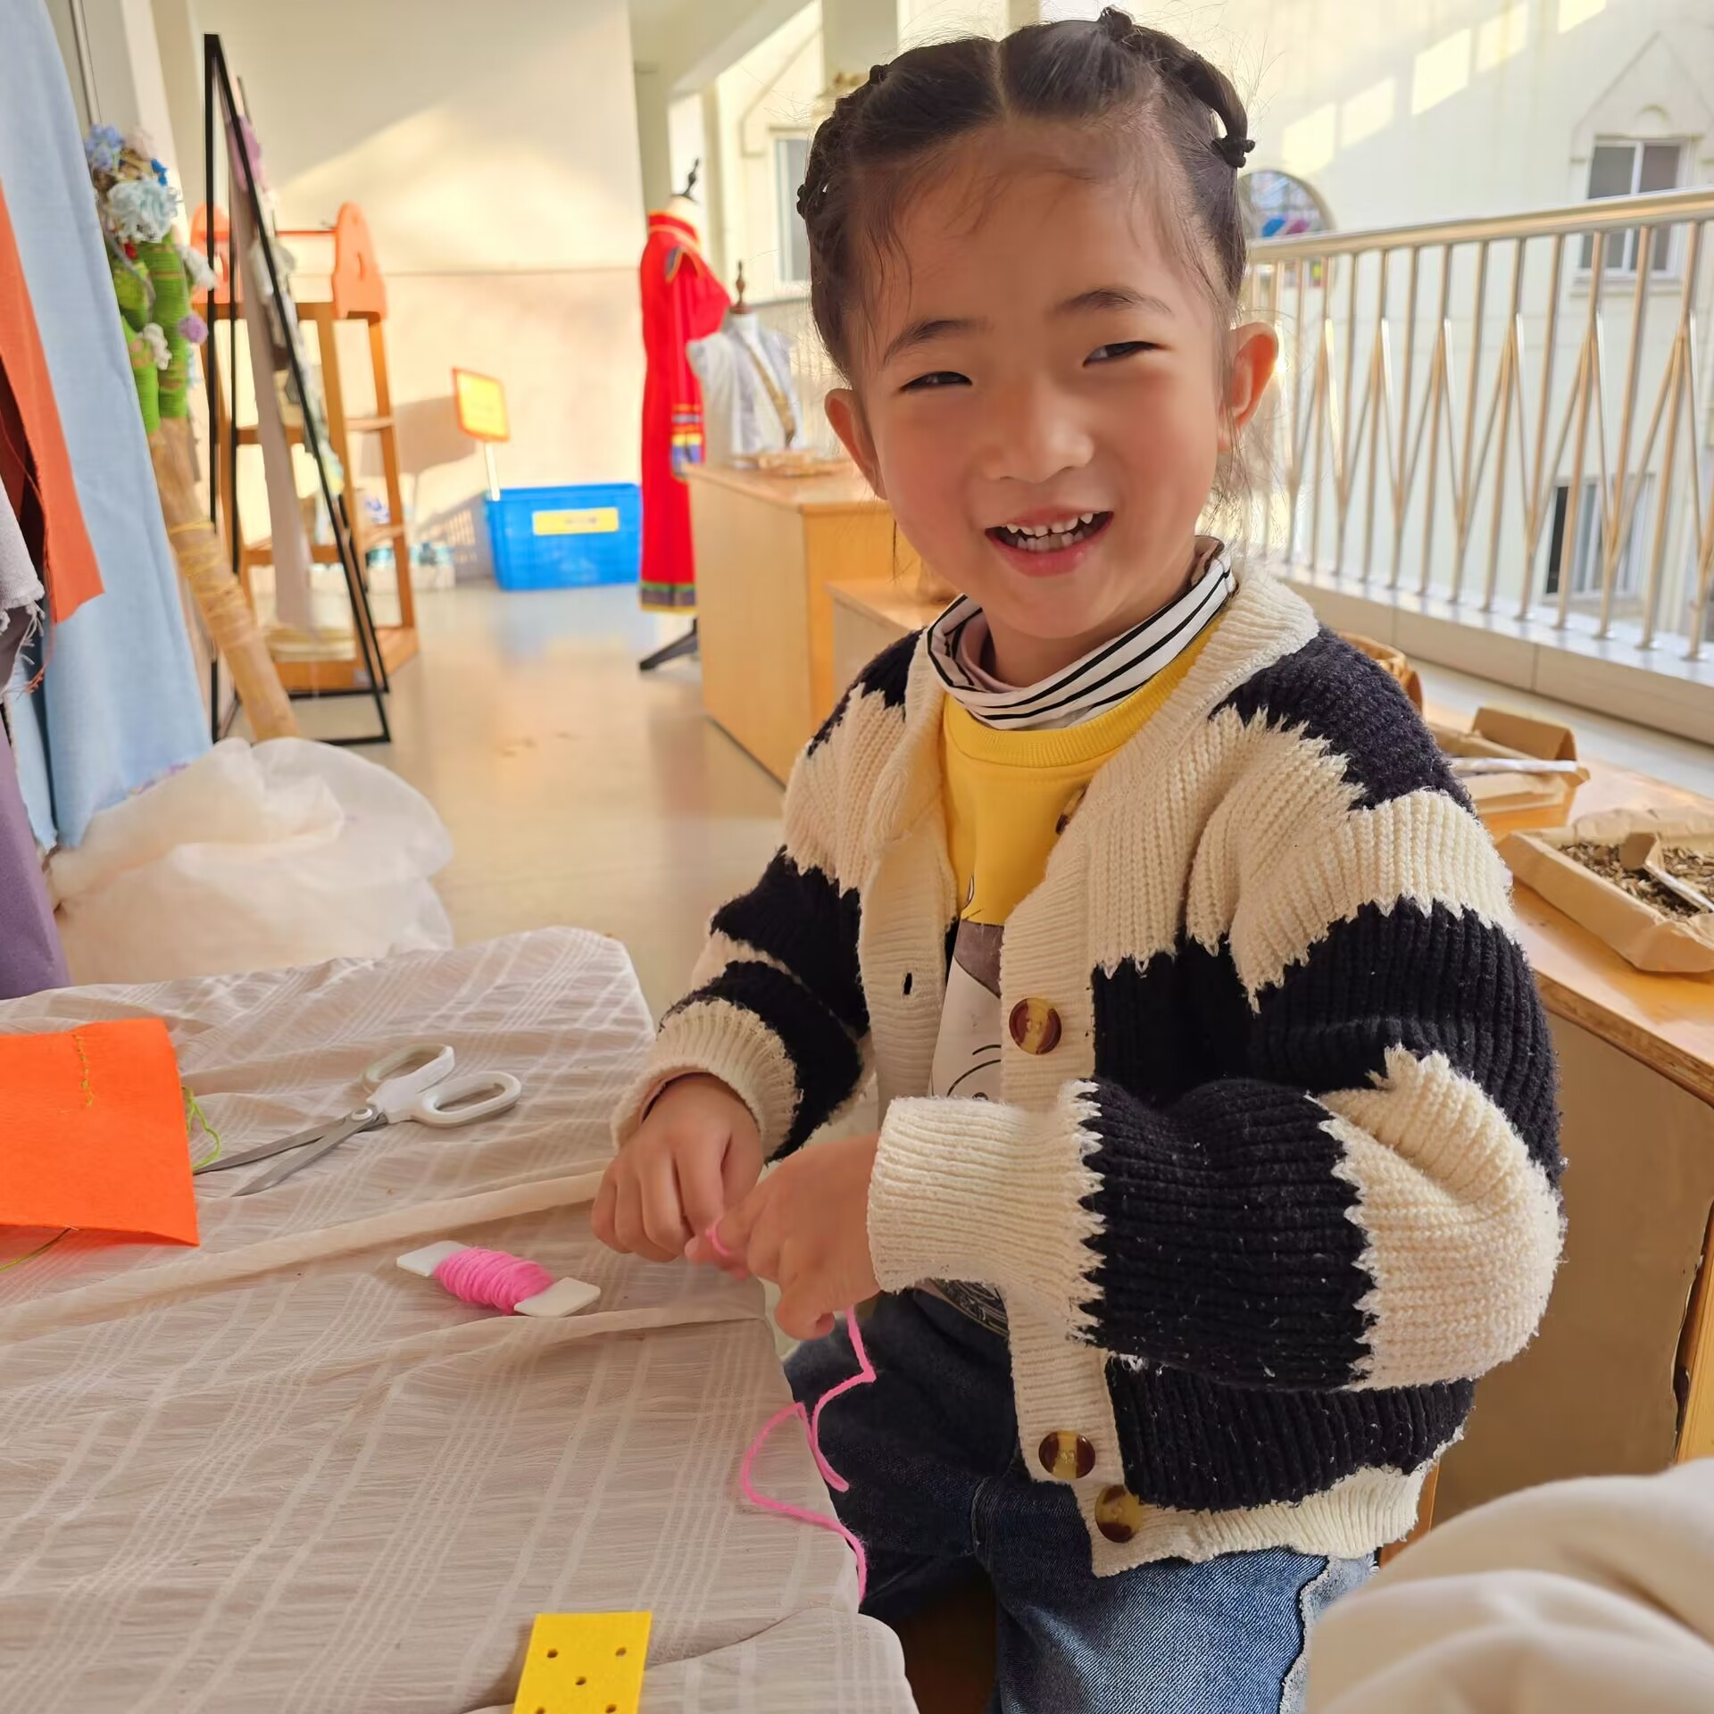
问题二：怎么打结？
尽管学习了视频里的打结方法，但仍有无法打出结和五花八门的结出现：
第一种：无法打出结；（7）
第二种：两根绳子系在一起；（1）
第三种：两根绳子分开打；（1）
第四种：没有对齐打结；（1）
第五种：打结处离针头较近；（2）
孩子们思考后进行了讨论......
晗晗：我的手拧不过来，线总是散开来，要是我手大一点就好了。
小潘：图片上的方法我看不太懂，老师你用ipad放视频给我们学吧。
舒舒：穿好绳两根绳要对整齐打结，要打在最后的地方，要不然绳子会拖一个尾巴。
小金：我妈妈花店里有工具，她经常用那个给气球打结。
思考与支持：
《指南》中提到关注幼儿的兴趣与需要，我们按照孩子的想法跟进了支架与材料：
1.将教学视频导入iPad，幼儿按需观看学习。
2.购买打结器，辅助幼儿打结。

Slide 12
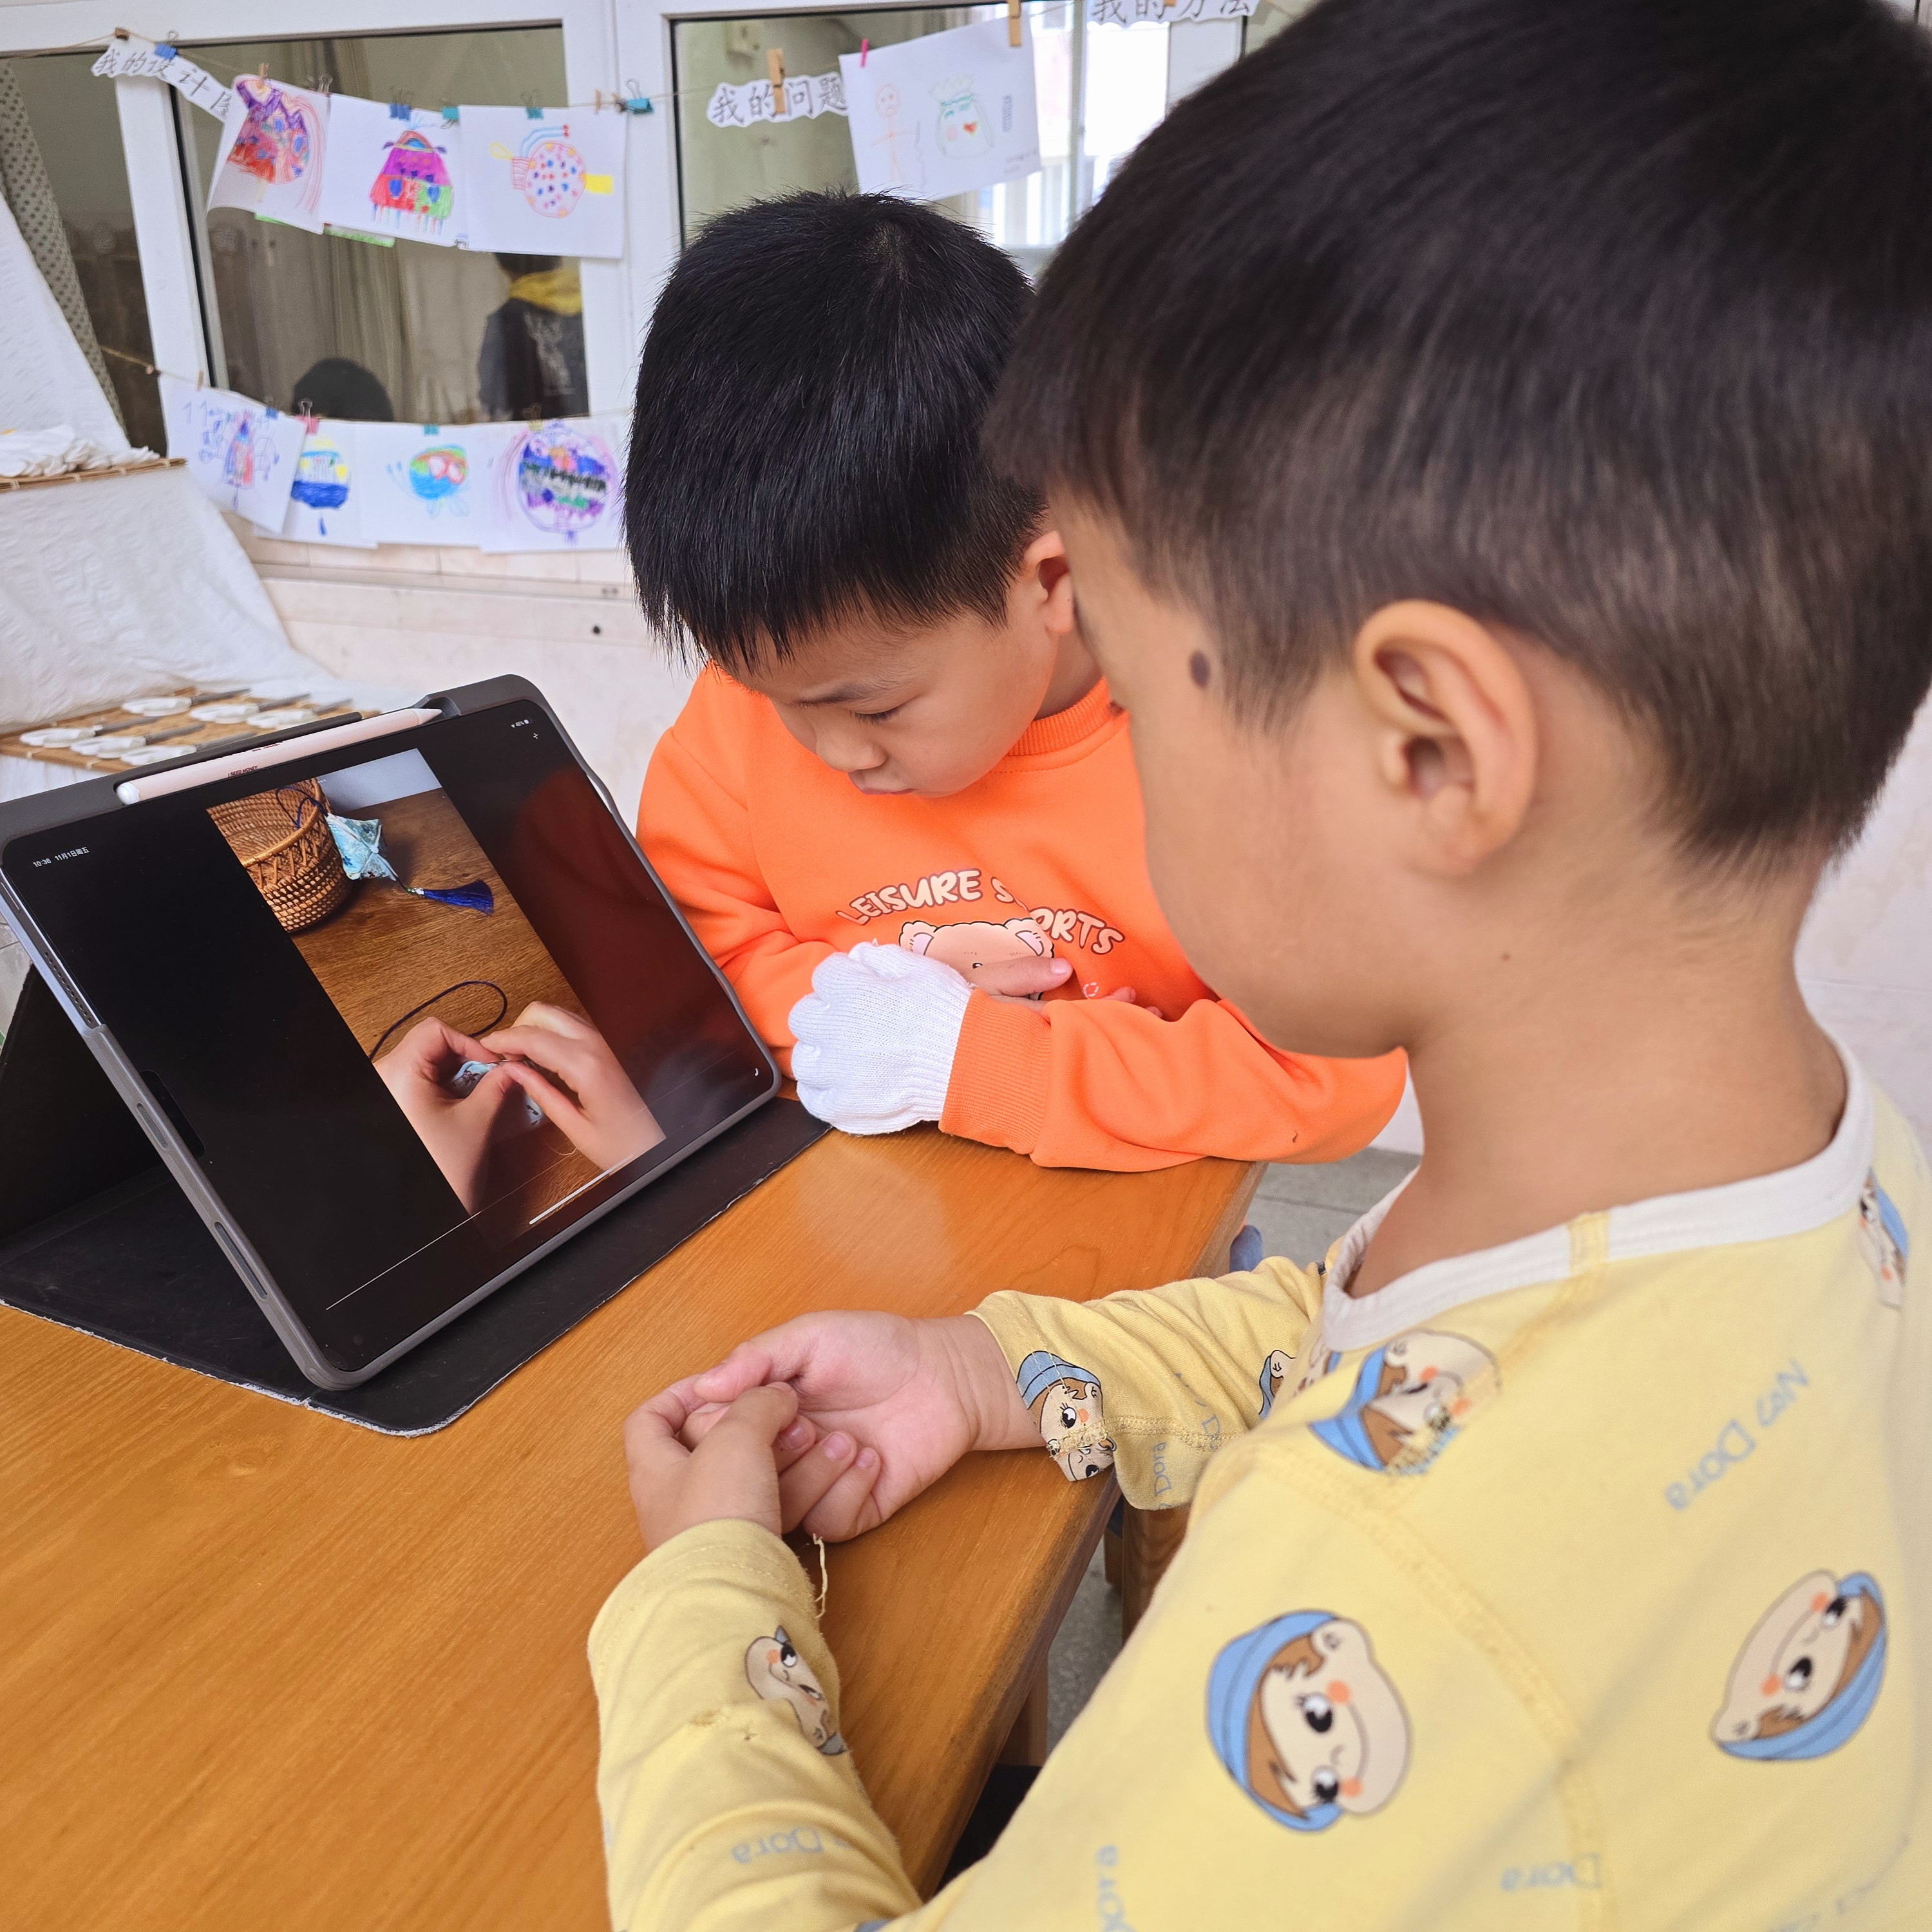
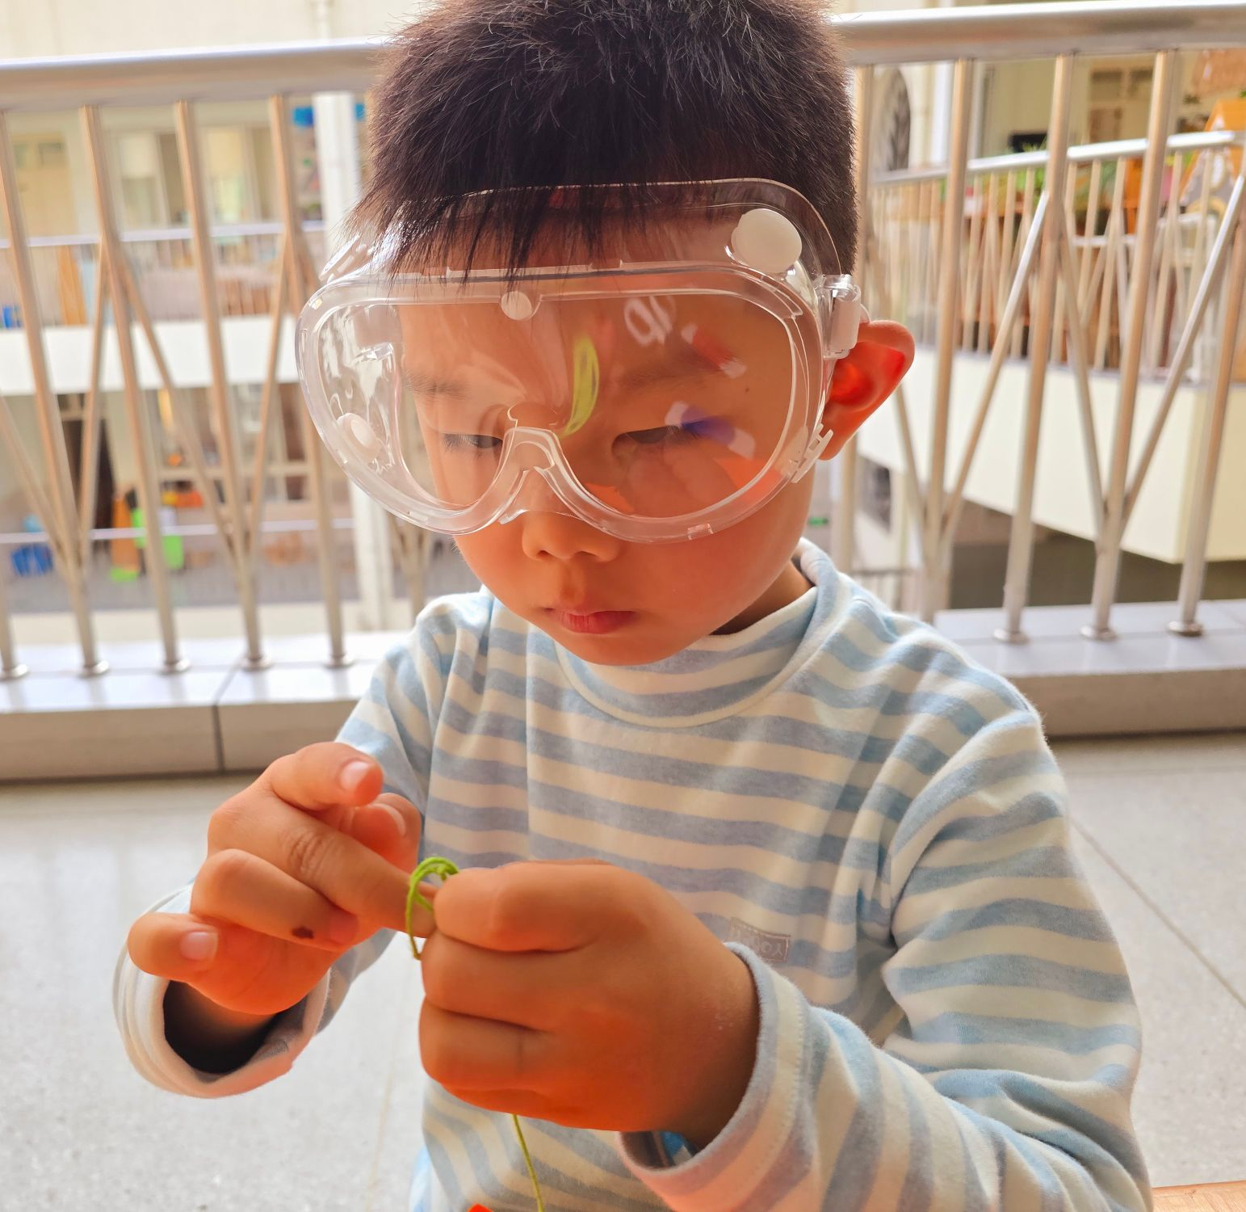
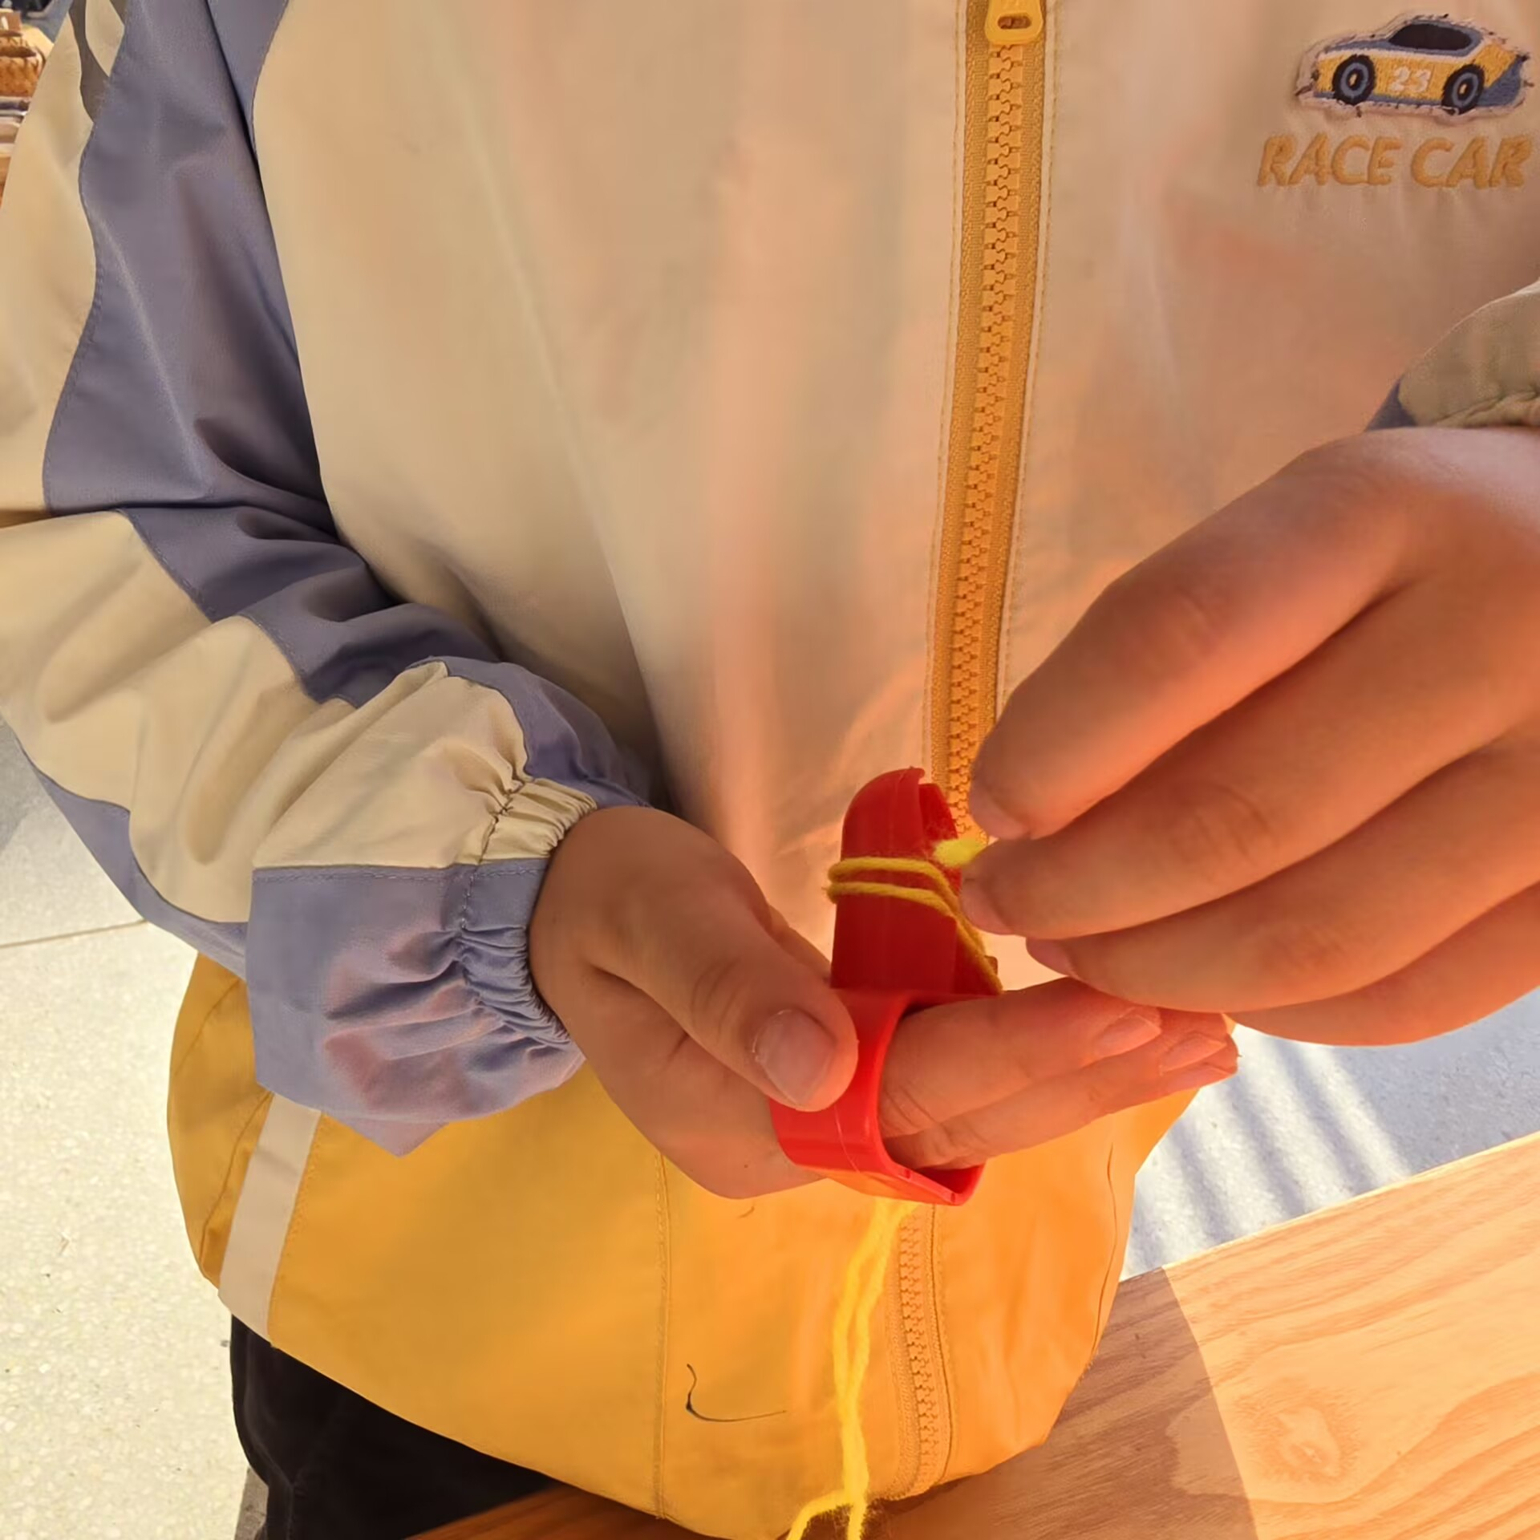
小朋友们能跟着视频里的打结方法一步一步操作，成功率提高了很多，速度偏慢。
打结器使用方法简单，孩子们一学就会，成功率和效率都提高了很多。

Slide 13
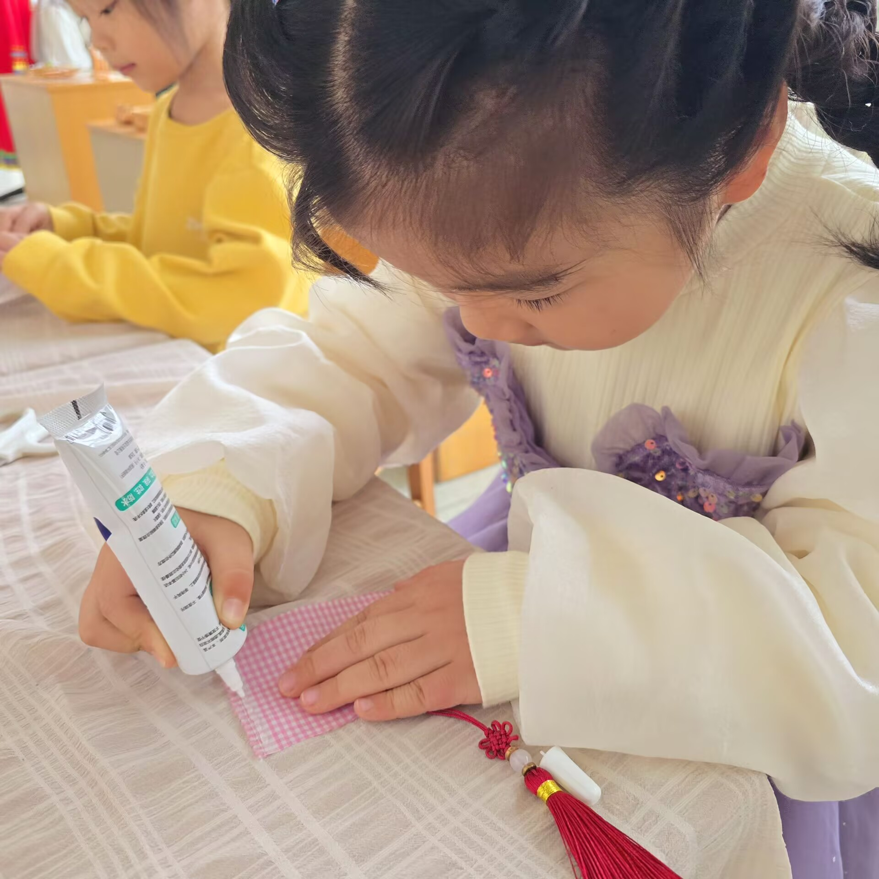
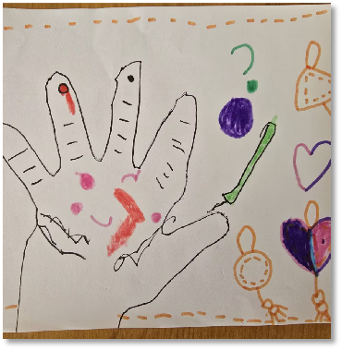
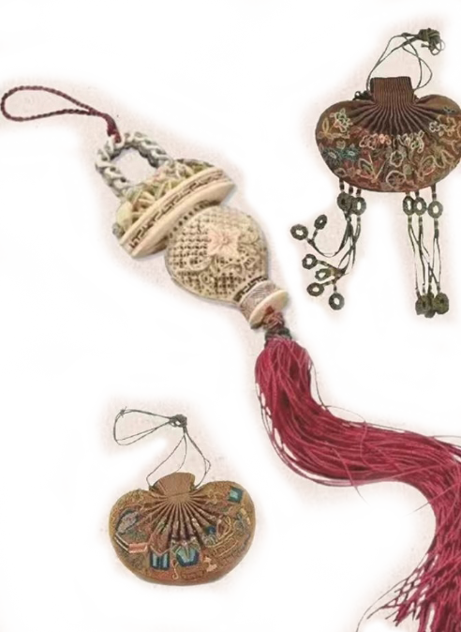
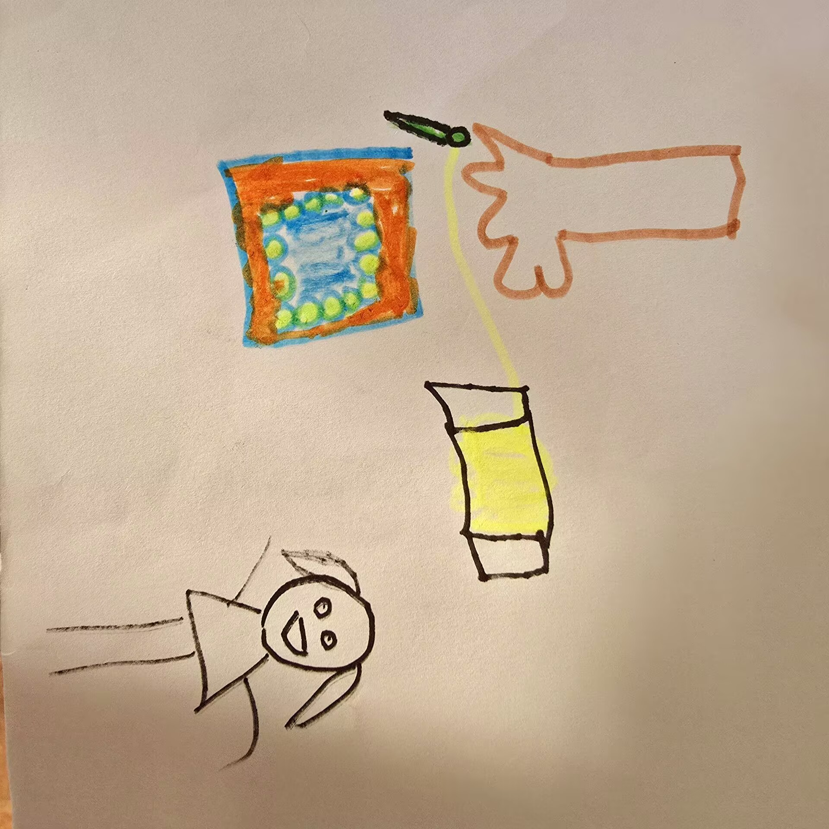
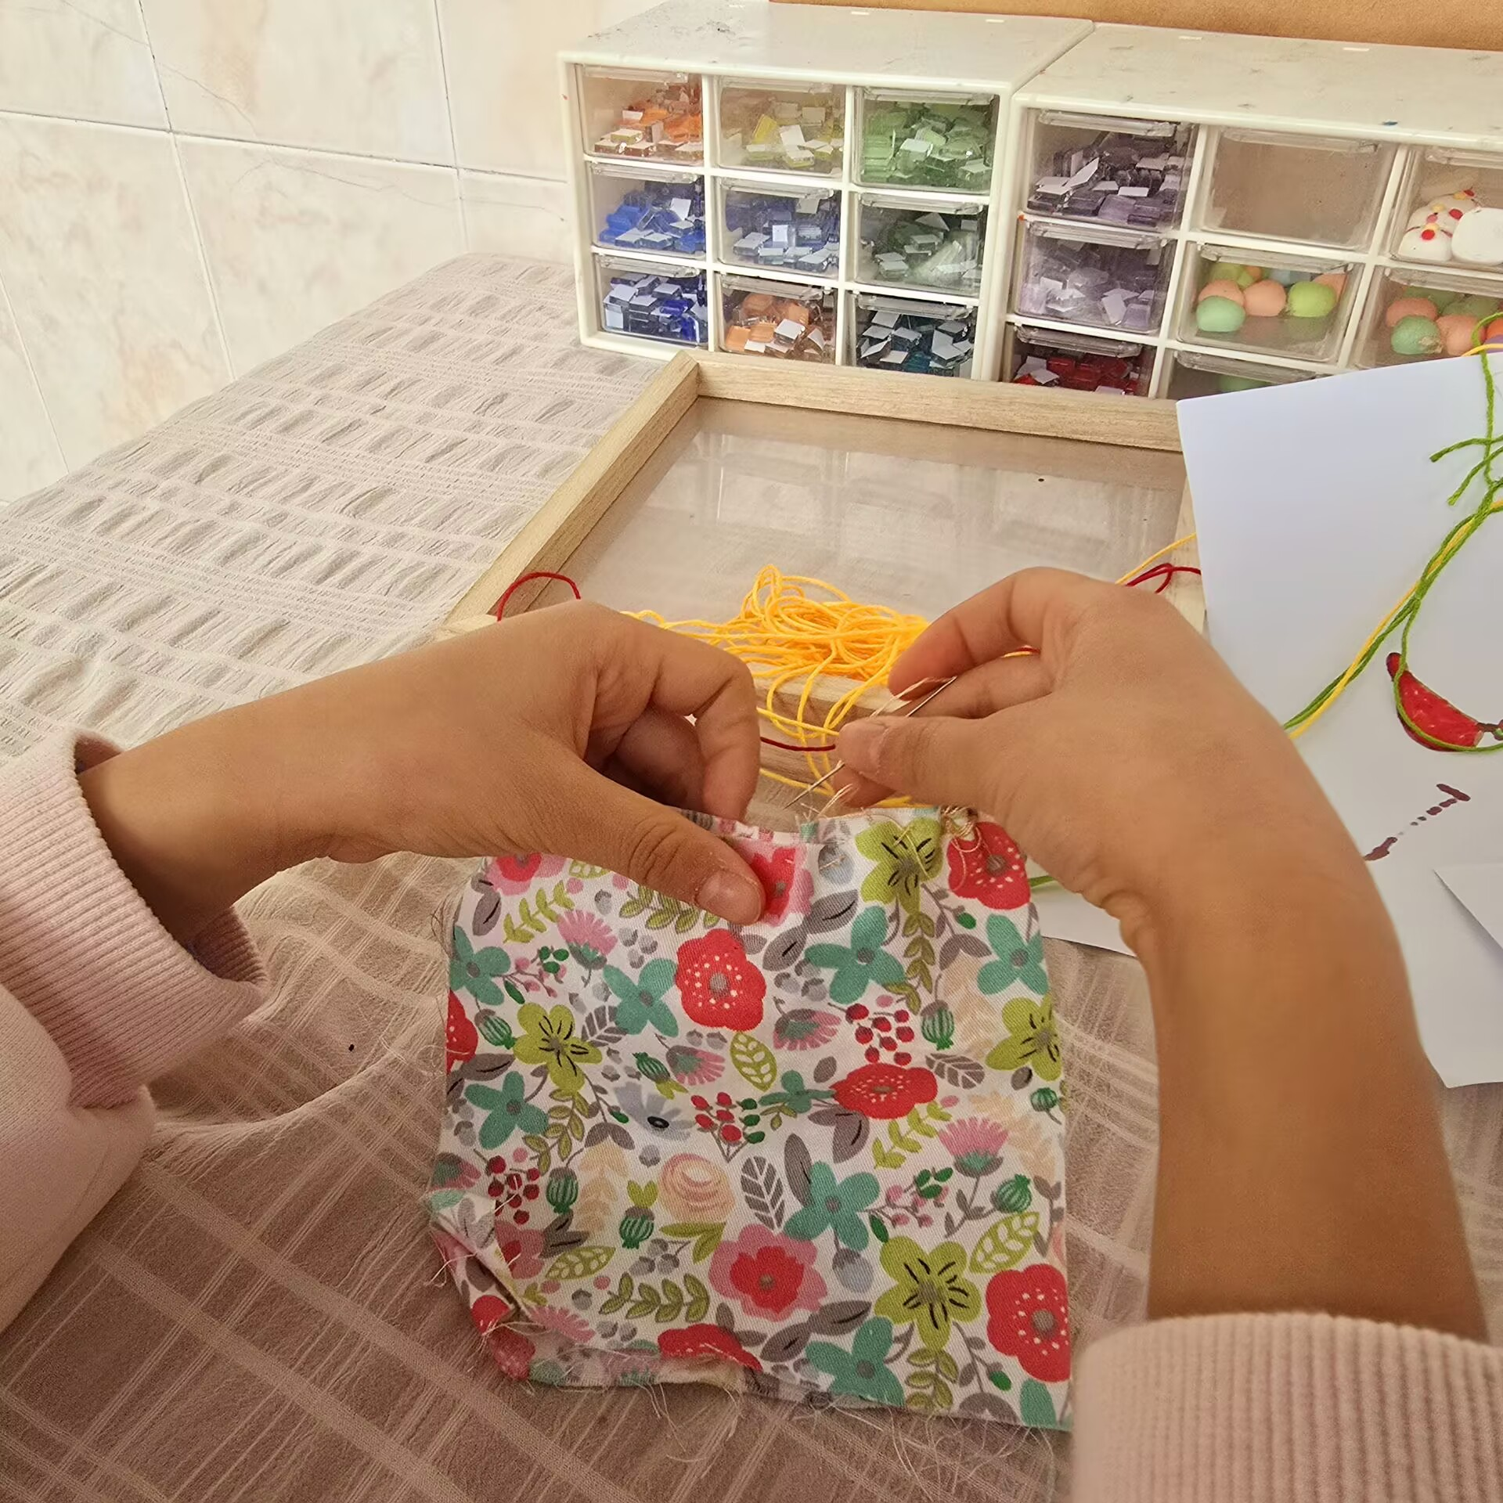
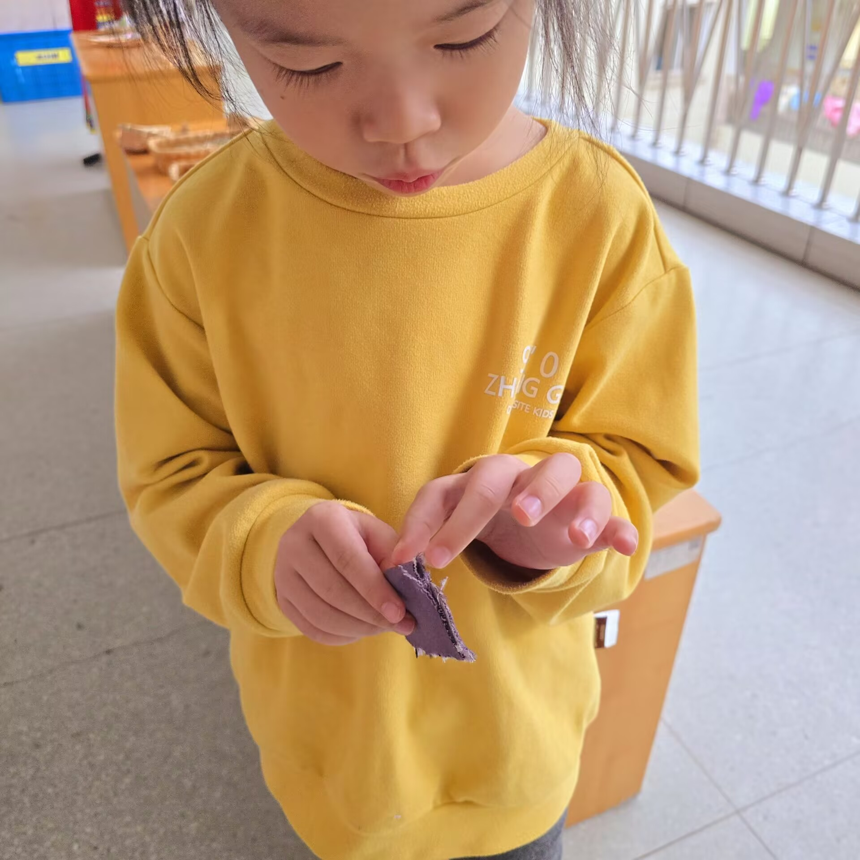
问题三：怎样缝合整齐美观且严丝合缝？
差异体现：
1.“投机取巧”型：在缝合环节，玥玥和琪琪使用布料胶粘合，没有使用针线缝合。
2.“天花乱绣”型：小张和小远缝合针线走到哪里是哪里，容易打结且不成型。
3.“模棱两可”型：舒舒能按照一条直线一上一下缝合，但罐装香料时会漏，密封性不够。
差异分析：
1.畏难、怕针、不知道怎么缝合。
2.勇于挑战但不知道针法，缺乏经验。
3.学习和模仿能力强，家里有长辈使用针线有一定经验，但缺乏实操经验。

Slide 14
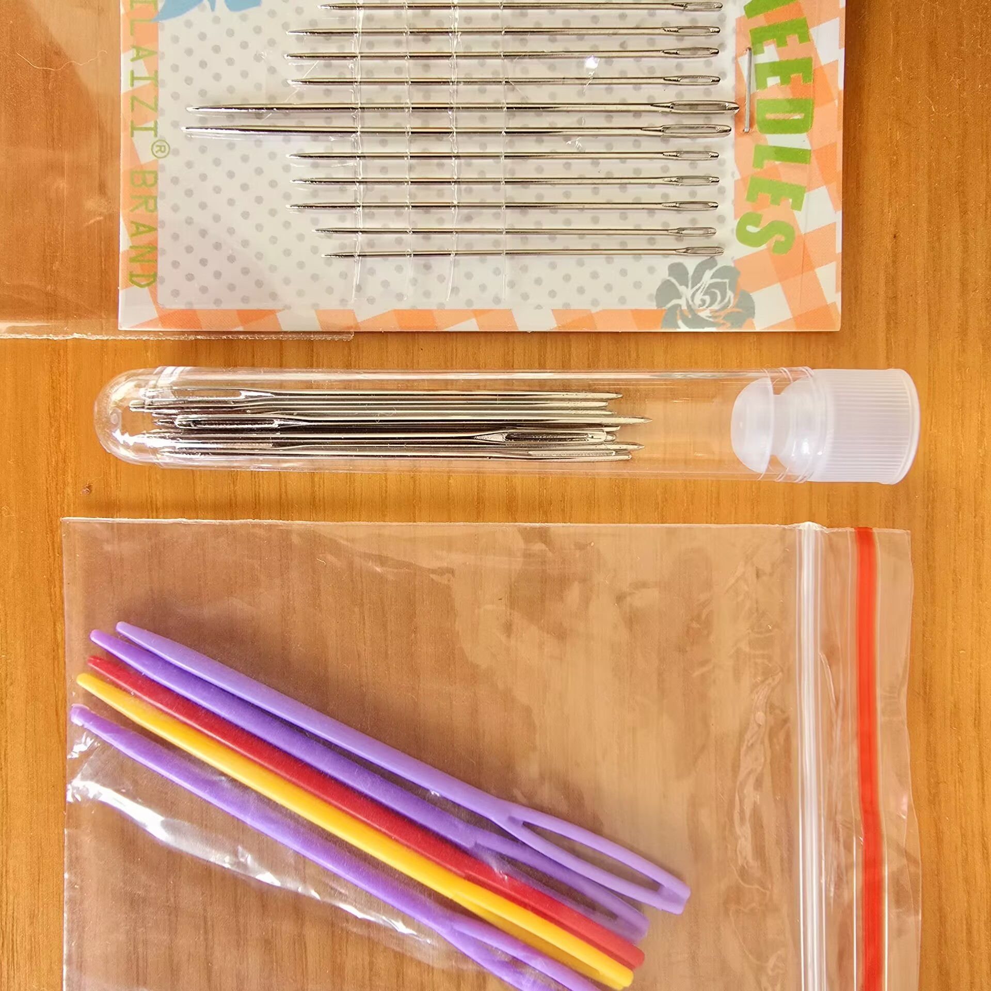
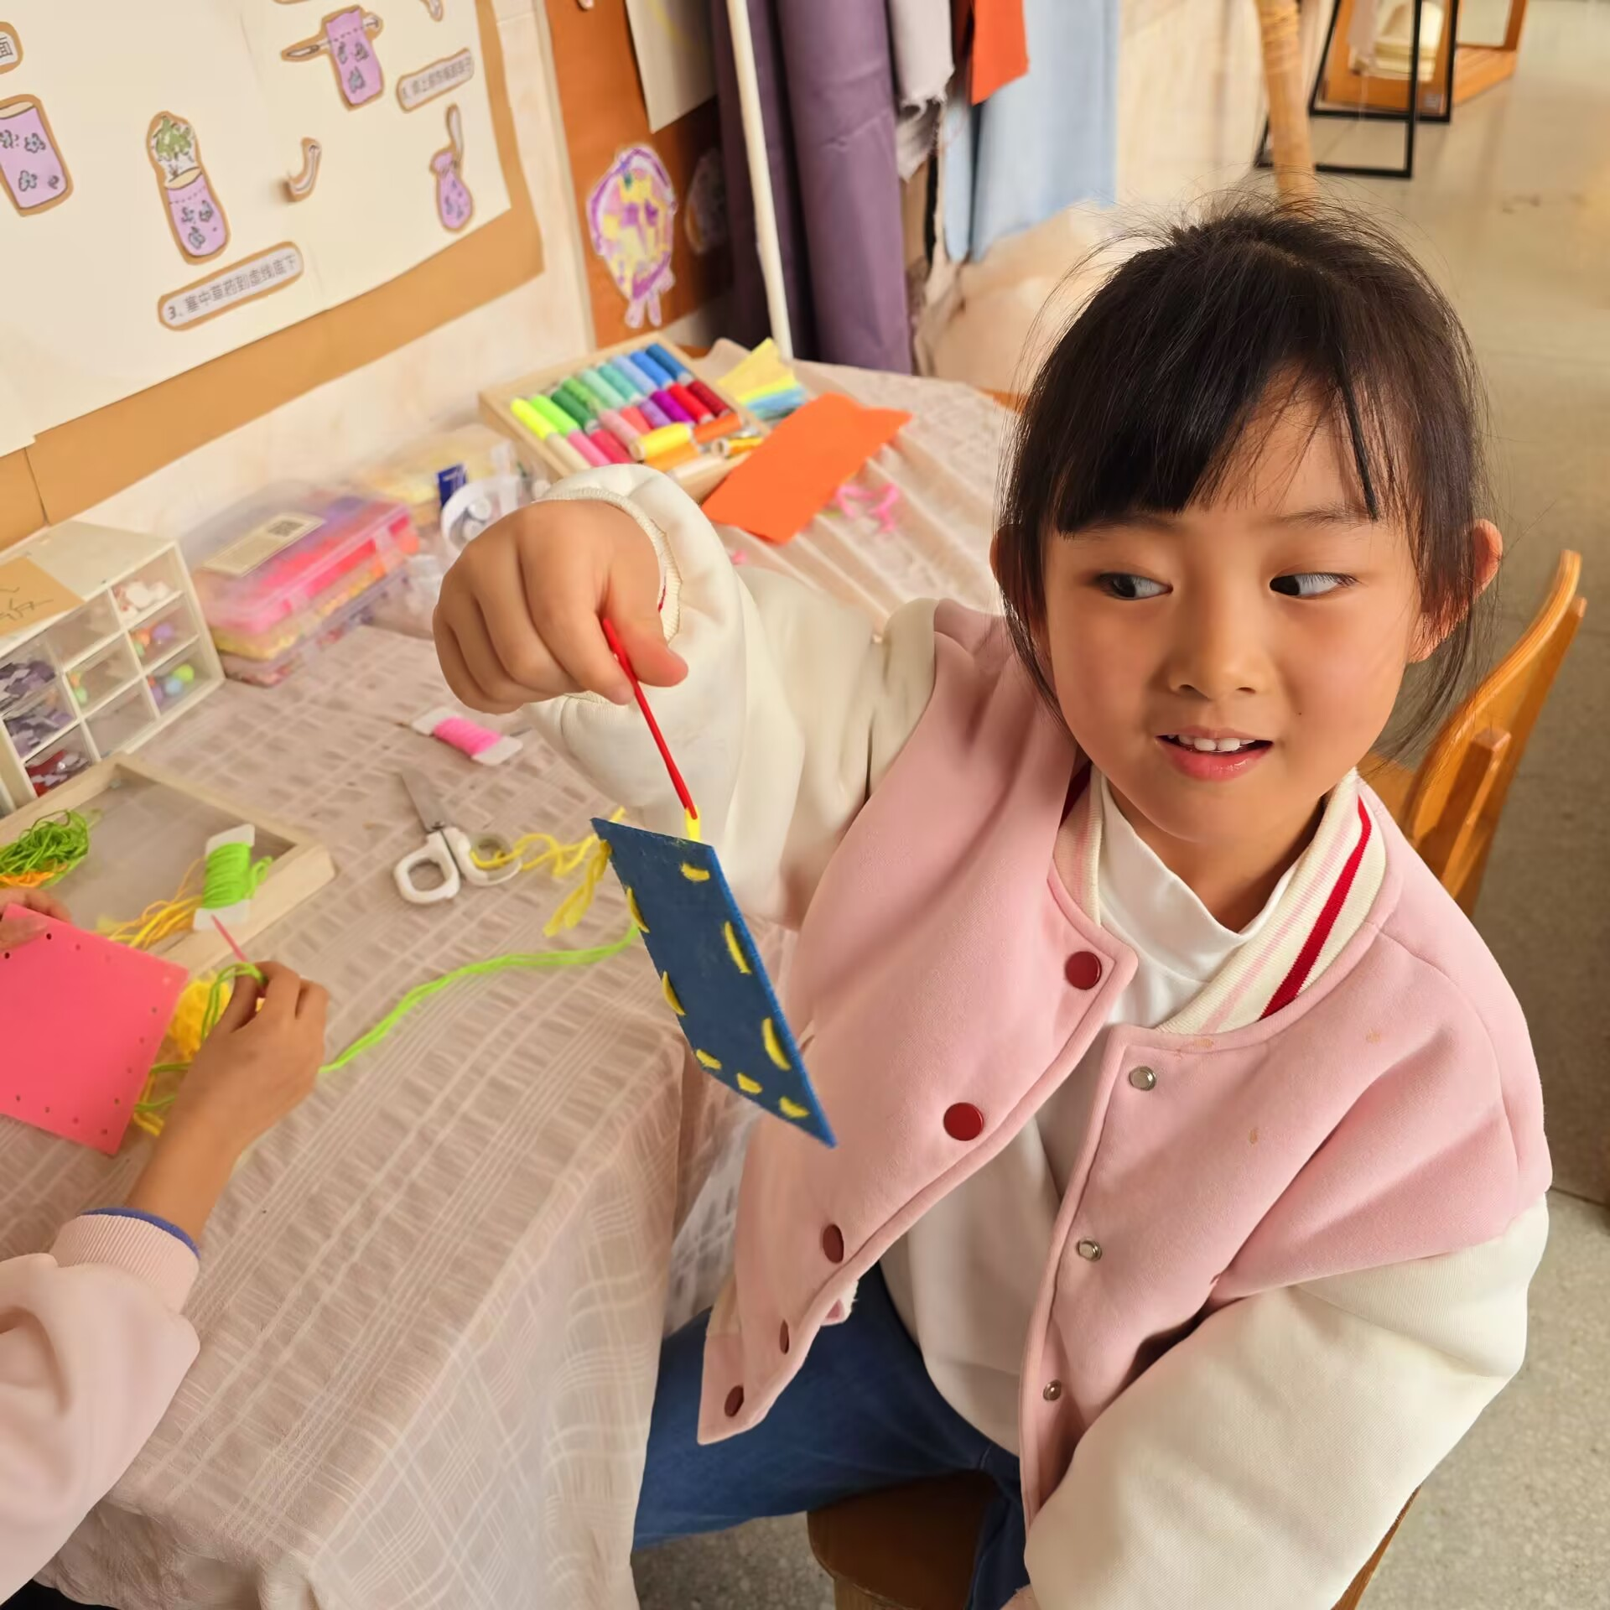
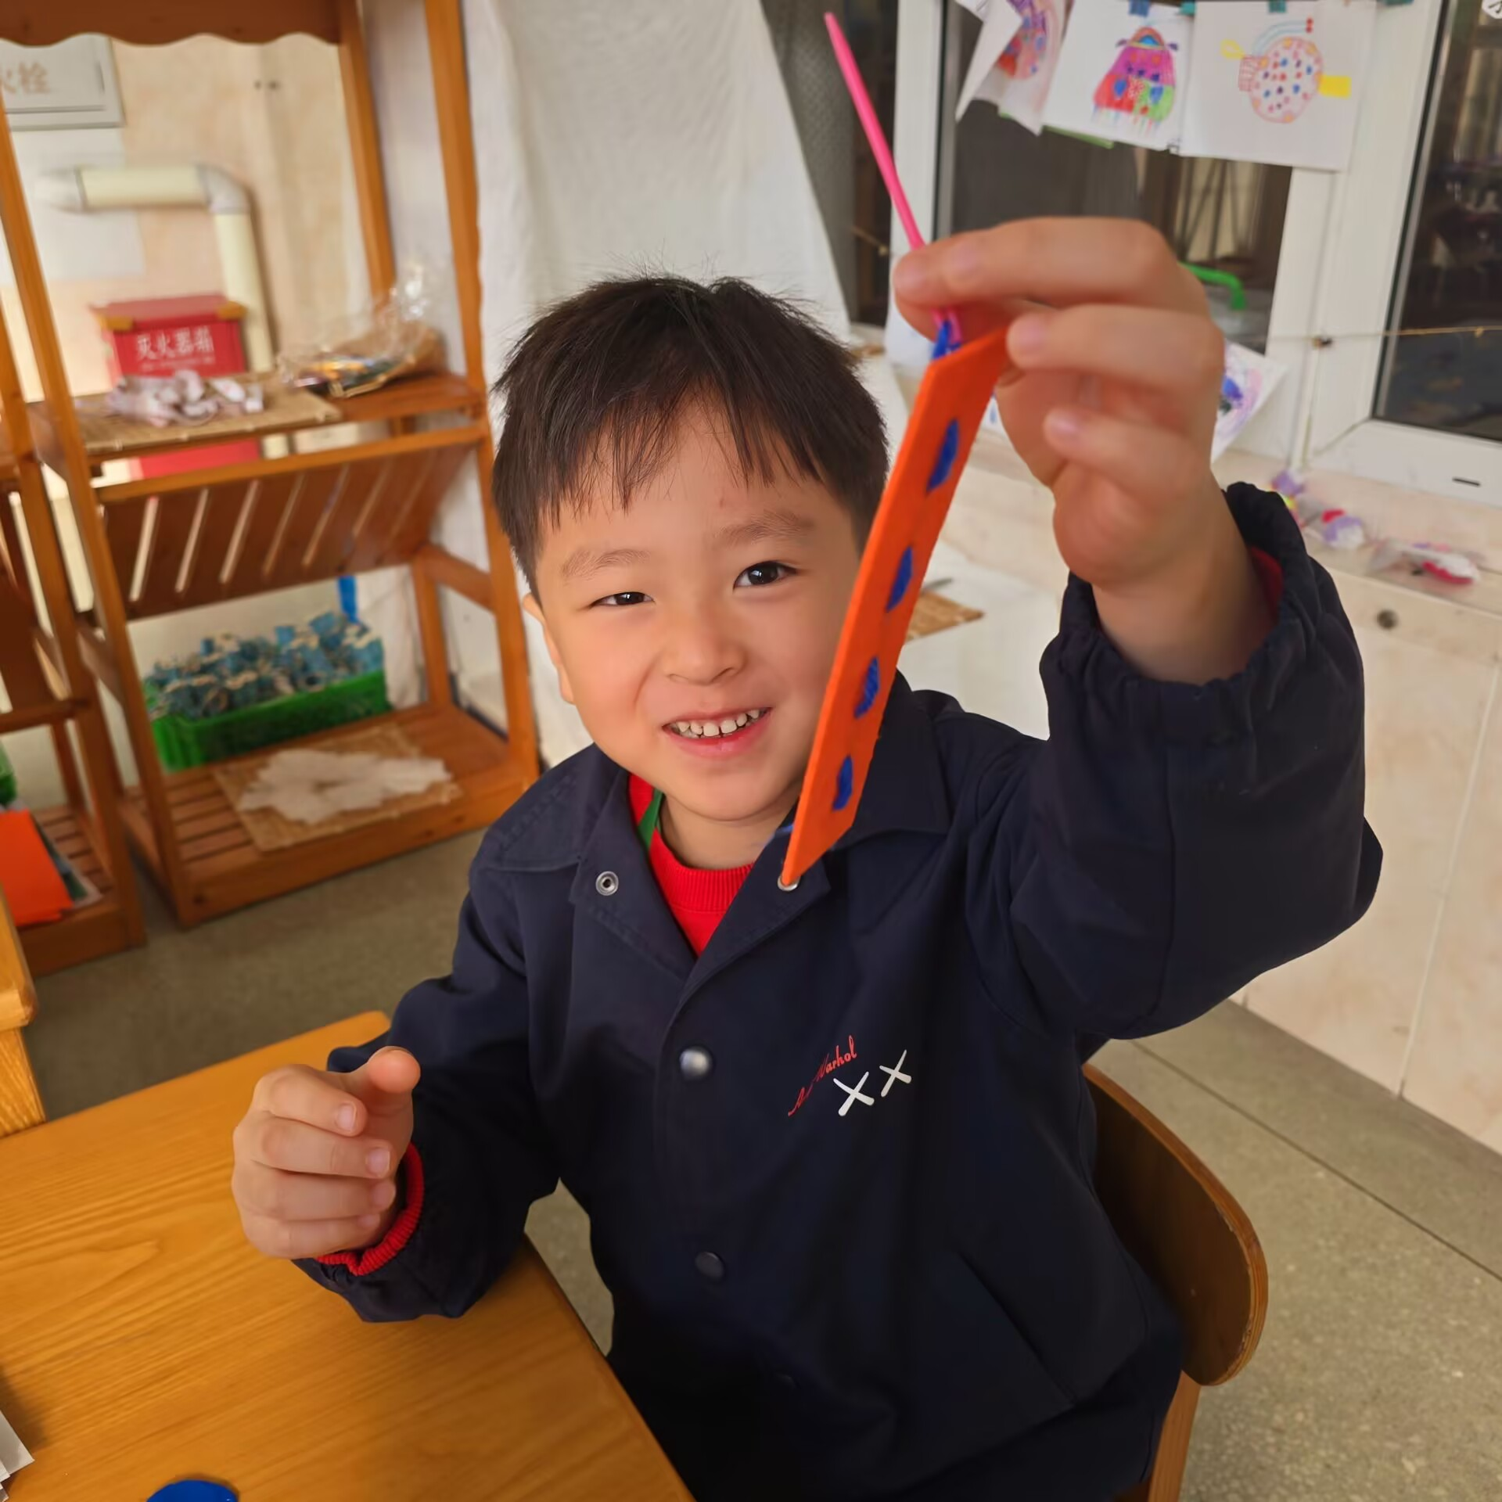
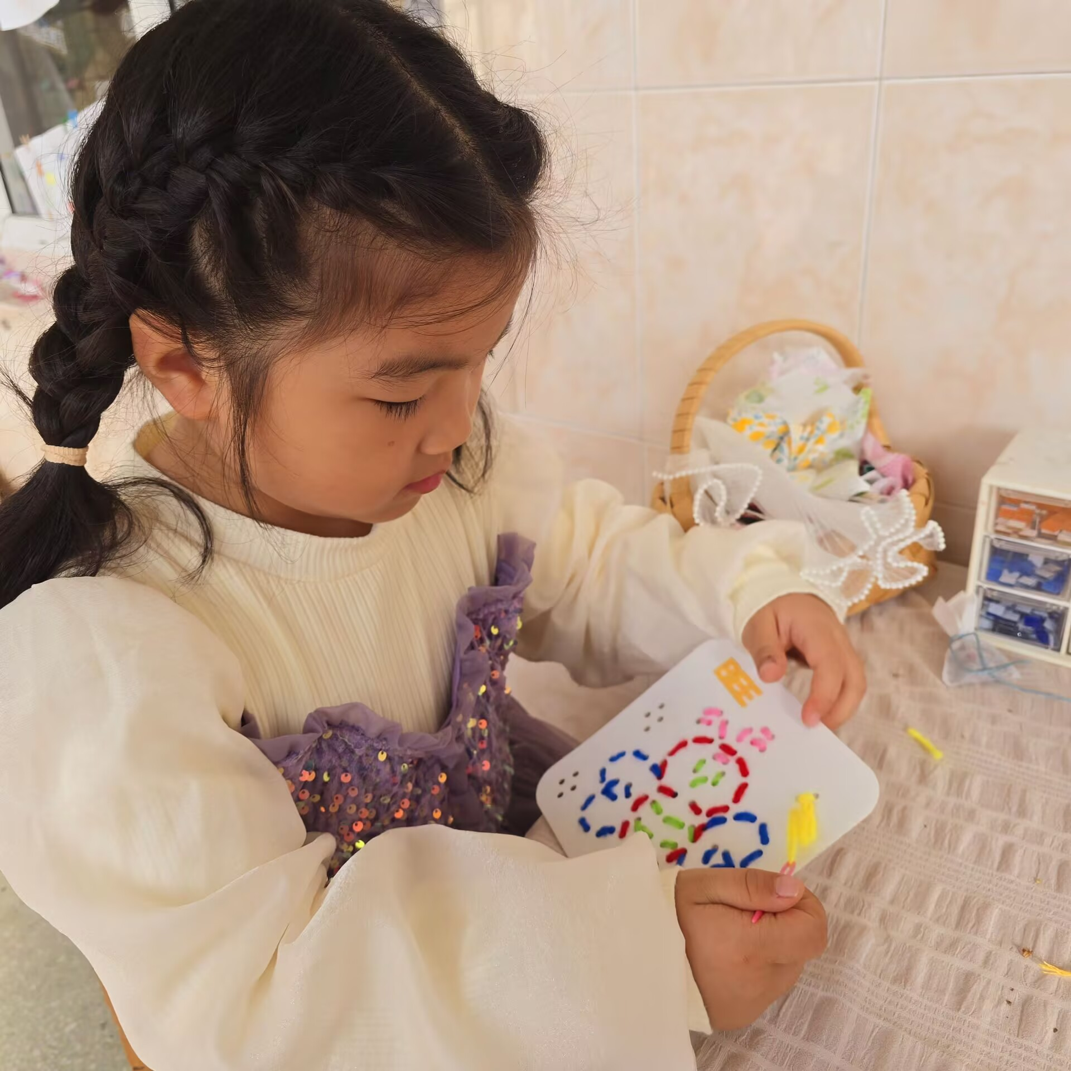
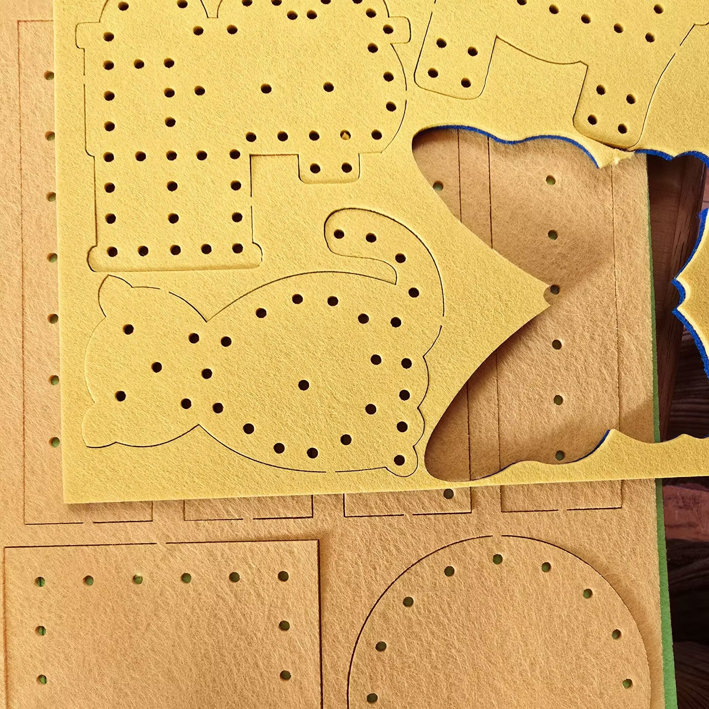
材料由易到难：
从粗针到细针，从粗线到细线，从安全针到普通针
环节由简到繁：
香料包＋缝合一边
香料包＋缝合三边
裁剪布料＋缝合＋装填香料
用孩子感兴趣的方式练习针法走线：
1.打孔的不织布
2.花样的不织布
3.留白的不织布

Slide 15
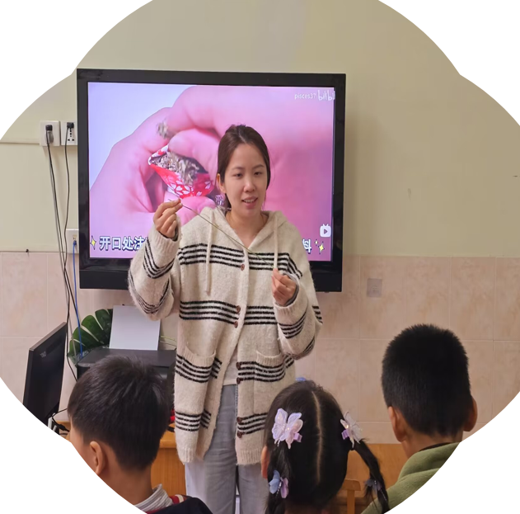
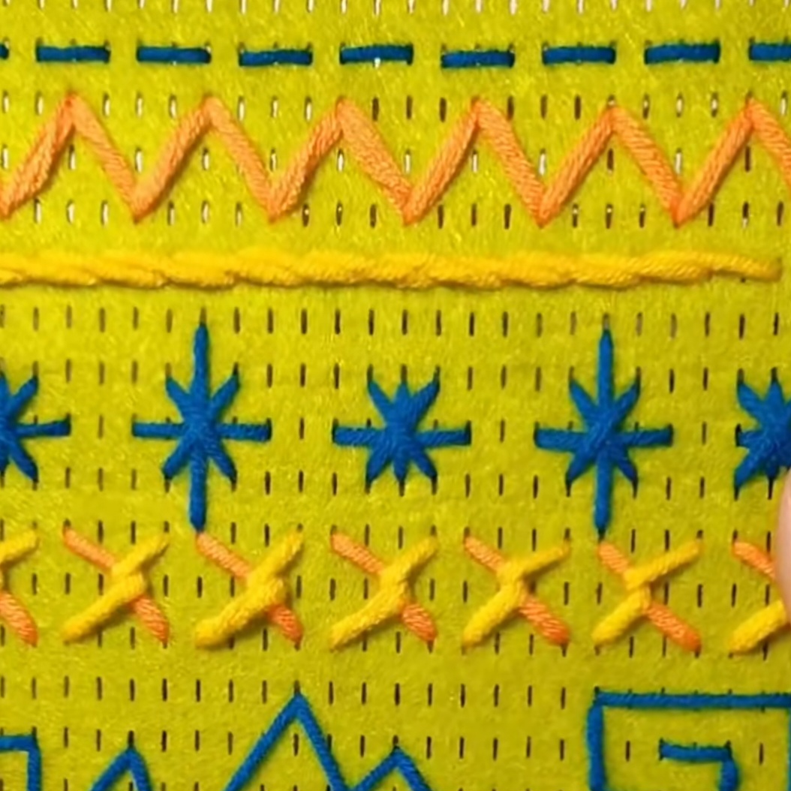
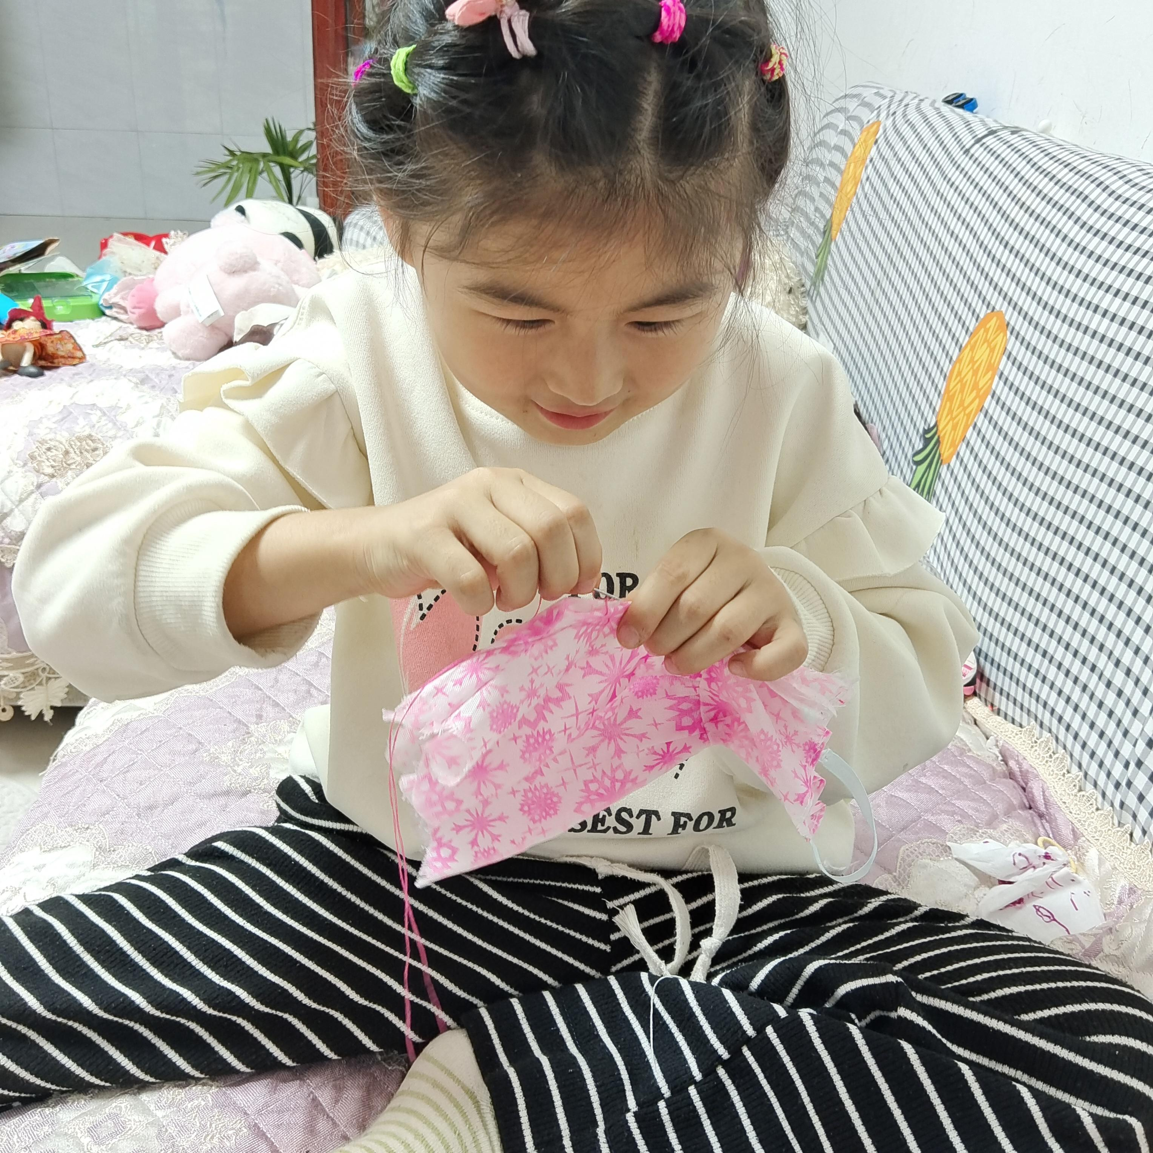
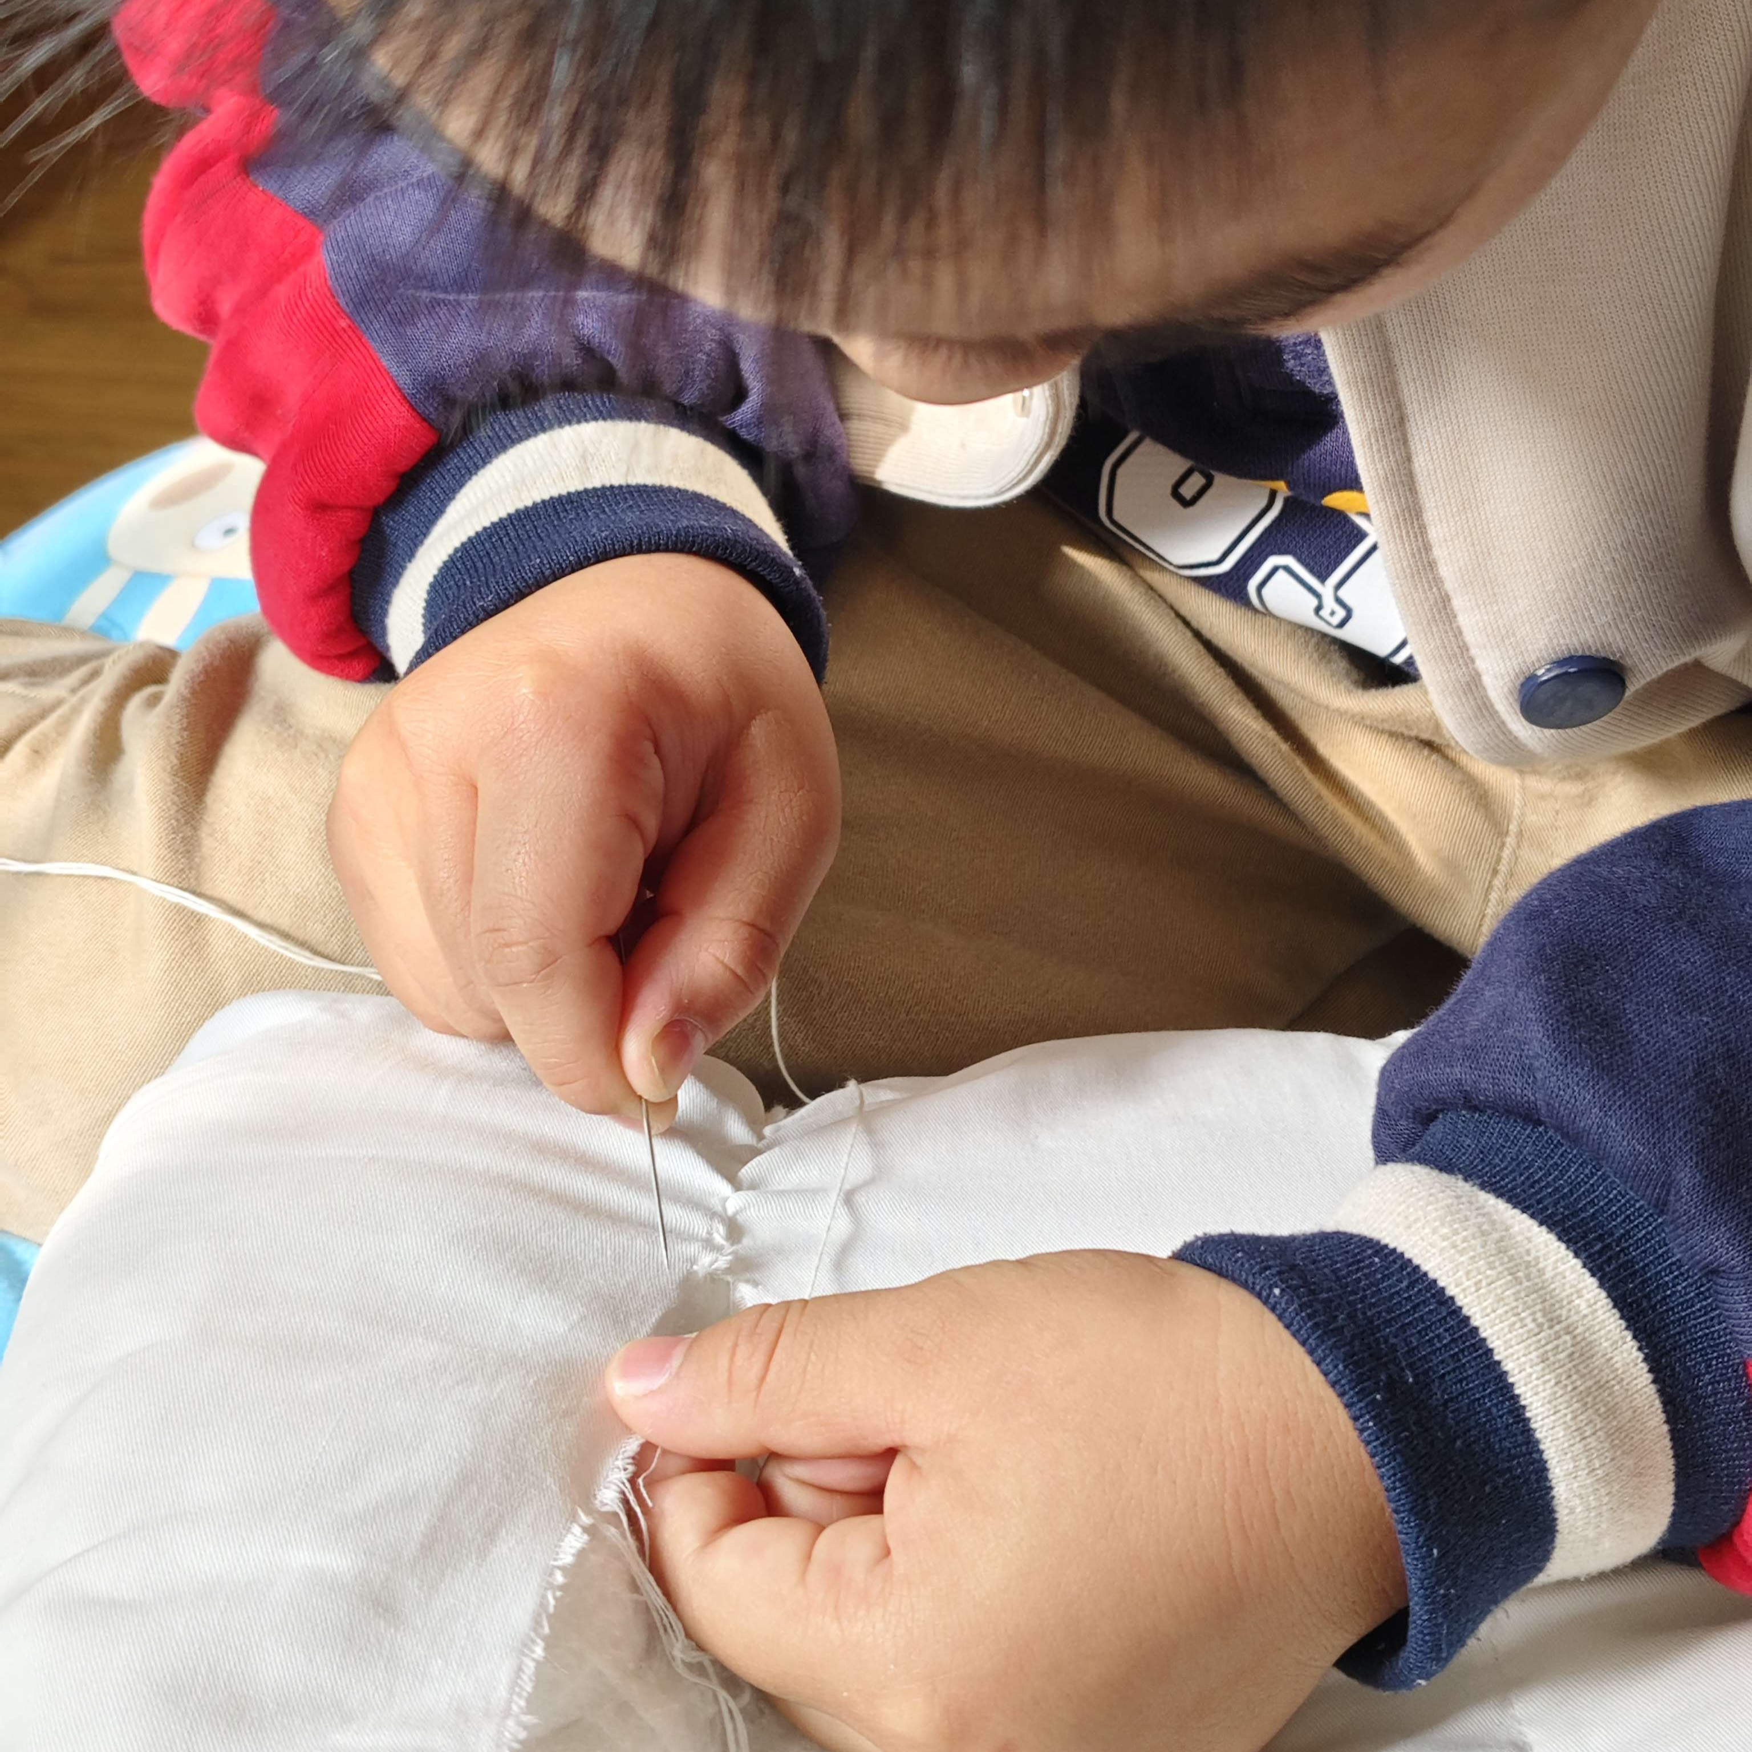
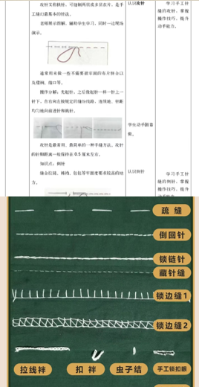


观看视频，查阅书籍，了解针法种类。
生成课程活动，学习针法。
不织布练习有趣的针法。
家园合作，打卡练习。

Slide 16



不断尝试，巩固经验
幼儿在不断尝试发现平针法虽然简单，但是会露出缝隙，把握不住间距，香料就会漏出来，回针法可以弥补这一缺点，让布料直接更加贴合紧实。
舒舒：我用平针法缝两遍不就可以了吗？舒舒给我们展示她的作品也能达到回针法的效果，布料之间贴合不漏，通过交流分享，孩子们经验互通。

Slide 17




后续发展与思考：幼儿在直接感知、亲身体验、实际操作和不断尝试中突破了“穿针”、“打结”、“缝合”等难点，我们帮助幼儿回顾总结自己的学习过程，幼儿愿意在区域内继续游戏，在囊袋制作完成后，又提出能否进行更进一步的挑战，我们观看了一些精美香囊的图片视频，孩子们对各种型状的香囊和上面的挂绳、装饰和流苏感兴趣，而对各种香料搭配的不同功效也是兴趣十足......

Slide 18



收获成效
孩子们的动手能力得到发展，从穿针引线到缝合布料，手指灵活性和协调性都有所提升。他们对裁剪、针线有了更多感知，体验过程中不怕苦难，敢于挑战。在交流沟通中，增强了社交能力和团队意识。同时，孩子们了解了香囊背后的文化意义，激发了对传统文化的兴趣。
教师在活动中需要充分观察幼儿，理解幼儿的兴趣与需求，提供适宜的环境和材料上的帮助，通过开放性的游戏活动和开放性的问题引导幼儿自主探索，激发幼儿主动解决问题的能力，促进幼儿的多方面发展。

Slide 19

感谢聆听

